Slide 1
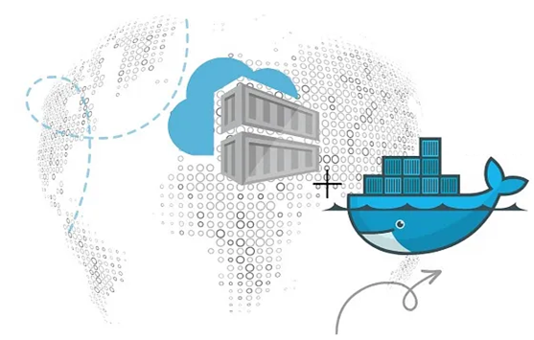


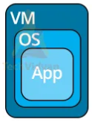


PDS
Computer Vision
Komunikasi Data & Jaringan Komputer
Network Communication
@ P. Siagian
Transmisi Data
Pengkodean Data
Teknik Komunikasi Data Digital
Data Link Control
Multiplexing
Switching
Medium Access Sublayer
Multiple Access Control (MAC) Protocols
Network Layer
https://github.com/siagianp
https://www.youtube.com/@AmelOline/videos
https://github.com/amelcharolinesgn2/IoT_simulator-mqtt-NodeRed
github.com/amelcharolinesgn2/ANJAR
Notes:
https://repository.unikom.ac.id/view/subjects/kuliahonline2011.html
https://github.com/kaliappan20

Slide 2
Scopes
Transmisi Data
Pengkodean Data
Teknik Komunikasi Data Digital
Data Link Control
Multiplexing
Switching
Medium Access Sublayer
Multiple Access Control (MAC) Protocols
Network Layer

Slide 3
TRANSMISI DATA

Slide 4
Outline
Konsep Komunikasi Data
Media & Periperal Komunikasi
Jaringan & Protokol Komunikasi
Perangkat Jaringan
Topologi Jaringan Komputer
Jenis Jaringan

Slide 5
Konsep Komunikasi Data

Slide 6
Konsep Komunikasi Data
Pengertian Komunikasi data
Pengiriman data menggunakan transmisi elektronik dari terminal/computer satu ke terminal lain/computer lain
Contoh terminal data (yang umum): printer, monitor PC, keyboard, scanner, dll.

Slide 7
Konsep Komunikasi Data
Elemen Komunikasi data
Sumber Data
Media Transmisi
Penerima Data
Sumber Data
Media Transmisi
Penerima Data

Slide 8
Konsep Komunikasi Data
Sumber data
Elemen yang bertugas mengirimkan informasi/data
Contoh: telepon, fax, terminal,dll
Sumber Data dilengkapi oleh Transmitter
Transmitter: mengubah/mengkodekan data yg akan dikirim.
Output Transmitter pada Sumber Data:
pulsa listrik, gelombang elektromagnetik, pulsa digital
contoh Transmitter: modem

Slide 9
Konsep Komunikasi Data
Media Transmisi
Media yang digunakan untuk mengirimkan data dari sumber data ke penerima data
Media Transmisi terdiri dari 2 katagori/jenis:
media transmisi fisik
media transmisi non fisik.
Media Transmisi Fisik
contoh: kawat tembaga, kabel coaxial, kabel serat optic.
Media Transmisi Non Fisik
contoh: gelombang elektromagnetik

Slide 10
Konsep Komunikasi Data
Penerima Data
Elemen yang bertugas menerima informasi/data
Contoh: telepon, fax, terminal, dll.
Penerima Data dilengkapi oleh Receiver
Receiver : mengubah pengkodekan oleh transmitter supaya bisa dikenali oleh perangkat destination.

Slide 11
Konsep Komunikasi Data
Sumber
Transmitter
Media Transmisi
Receiver
Penerima
Penjabaran tiga elemen utama komunikasi data

Slide 12
Konsep Komunikasi Data
Sinyal Digital
Sinyal Digital
Sumber
Transmiter
Sinyal
Analog
Receiver
Penerima
Sumber Data
System Tansmisi
Tujuan Akhir
Sinyal
Analog
Sistem Transmisi; dapat berupa transmisi 1 atau 2 arah (sebagai media komunikasi)

Slide 13
Konsep Komunikasi Data
Perangkat Terminal data (Data Terminal Equipment)
Implementasi Komunikasi Data saat ini:
Reservasi Tiket secara online
Mesin ATM pada perbankan
Bank dengan sistem online
Internet & E-mail
Teleconference (audio/video)
LAN / WAN / MAN
GSM / CDMA
GPS (Global Positioning System), dll

Slide 14
Media & Periperal Komunikasi

Slide 15
Media & Pheriperal Komunikasi
Media Transmisi
Media untuk menghantarkan data/informasi terbagi menjadi 2 (dua) yaitu
Menggunakan Kabel
Tanpa Kabel (Wireless)

Slide 16
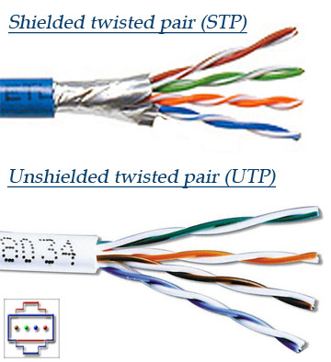
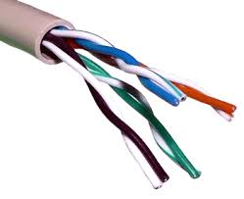
Media & Pheriperal Komunikasi
Media Transmisi-> Kabel-> Twisted Pair (Untiran)
Kabel ini terbuat dari tembaga dimana beberapa pasang kabel diuntir dan dijadikan satu.
Ada 2 jenis twisted pair yaitu STP & UTP

Slide 17
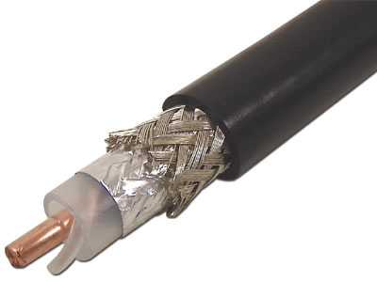
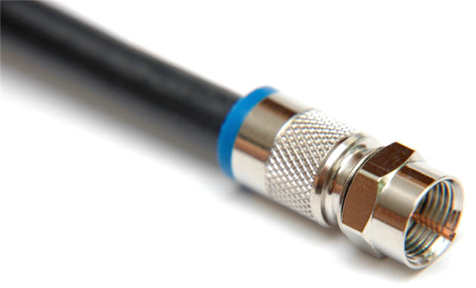
Media & Pheriperal Komunikasi
Media Transmisi-> Kabel-> Coaxial
Pada jenis ini, kabel utama yang terbuat dari tembaga akan dikelilingi oleh anyaman halus kabel tembaga lainnya dan diantaranya terdapat isolasi

Slide 18
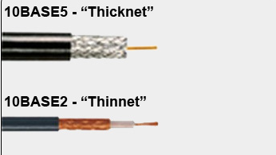
Media & Pheriperal Komunikasi
Media Transmisi-> Kabel-> Coaxial
Coaxial terdapat dua jenis yaitu Thicknet (ukuran besar) & Thinnet (ukuran kecil)

Slide 19
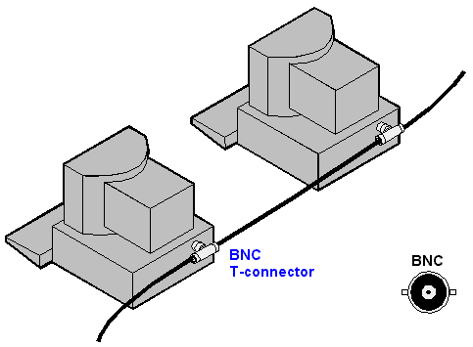
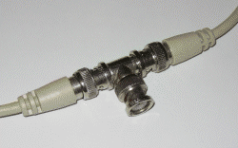
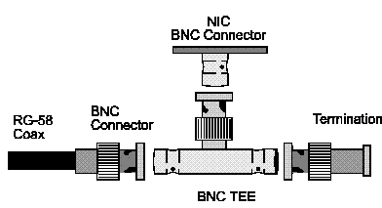
Media & Pheriperal Komunikasi
Media Transmisi-> Kabel-> Coaxial
Membutuhkan BNC Connector untuk menyambungkan kabel coaxial

Slide 20
Media & Pheriperal Komunikasi
Media Transmisi-> Kabel-> Fiber Optic
Fiber optic terdiri atas suatu gelas fiber yang sangat tipis dan dapat dipergunakan untuk menyalurkan data dalam jumlah dan kecepatan yang sangat tinggi

Slide 21
Media & Pheriperal Komunikasi
Perbandingan Media Transmisi Kabel
Pilihan | Thinnet | Thicknet | Twisted | Fiber Optic
Biaya/Harga | Lebih mahal dari twisted | Lebih mahal dari thinnet | Paling murah | Paling mahal
Jangkauan | 185 meter | 500 meter | 100 meter | 2000 meter
Transmisi | 10 Mbps | 10 Mbps | 1 Gbps | >1 Gbps
Fleksibilitas | Cukup | Kurang | Paling | Tidak
Kemudahan Instalasi | Gampang | Gampang | Sangat Gampang | Sulit
Ketahanan terhadap interferensi | Baik | Baik | Rentan | Tidak terpengaruh interferensi

Slide 22
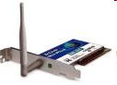
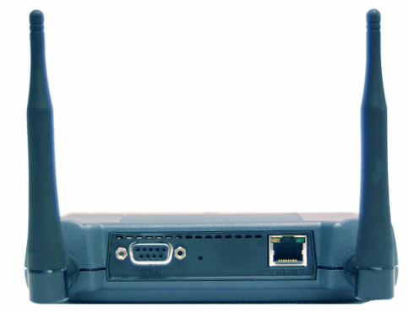
Media & Pheriperal Komunikasi
Media Transmisi-> Tanpa Kabel (Wireless)
Tidak memerlukan koneksi fisik
Cocok untuk jarak jauh
Menggunakan gelombang elektromagnetik
Contoh peralatan dengan media transmisi tanpa kabel: telphone selular, radio, parabola, wireless adapter, bluetooth adapter, NIC wireless, dll.
NIC Wireless
Wi FI

Slide 23
JARINGAN & Protokol Komunikasi

Slide 24
Pengertian Jaringan (Network)
Sistem komputer yang saling berhubungan, telepon, atau perangkat lain yang dapat berkomunikasi dengan yang lain dan berbagi aplikasi dan data
(William,2010)
Berbagi informasi dan sumber daya di antara komputer yang berbeda telah menyebabkan sistem komputer yang terhubung
(Brookshear,2011)

Slide 25
Keuntungan Jaringan (Network)
Berbagi perangkat periferal
Berbagi program dan data
Komunikasi yang lebih baik
Keamanan informasi
Akses ke database

Slide 26
Protokol Komunikasi
Beragam komputer
Ingin berkomunikasi
HOW?

Slide 27
Protokol Komunikasi
Perlu membuat aturan agar beragam peralatan dapat saling berkomunikasi.
Sama seperti beragam bangsa perlu bahasa standar supaya dapat saling berkomunikasi
Aturan tersebut dikenal dengan nama protokol komunikasi.
Misalnya: bagaimana mengirim pesan, data, informasi dan fungsi lainnya dari pengirim ke penerima agar dapat diterima dengan benar

Slide 28
Protokol Komunikasi
PROTOKOL
KOMUNIKASI

Slide 29
Protokol Komunikasi
Protokol komunikasi yang paling umum digunakan adalah protokol TCP/IP
Dikembangkan oleh ARPA (Advance Research Project Agency) tahun 1969
Memiliki kemampuan:
Menghubungkan berbagai jenis sistem operasi
Mendukung komunikasi kecepatan tinggi
Menangani jaringan yang komplek dan luas

Slide 30
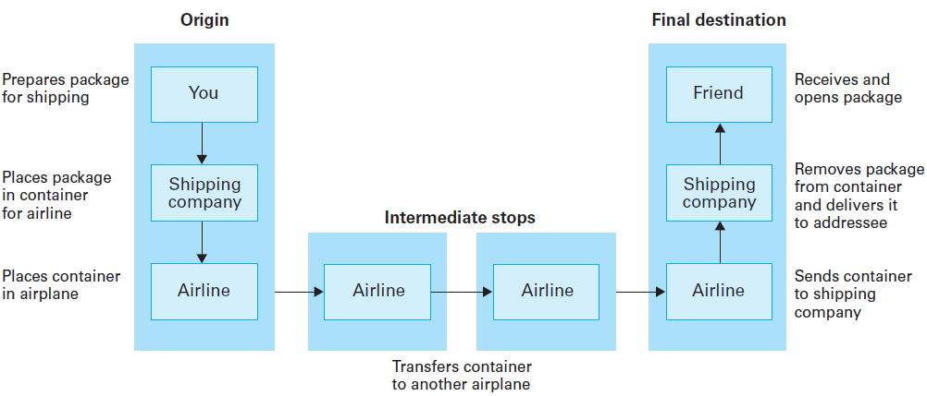
Protokol Komunikasi
Dalam internet, pesan dikirim melalui hirarki unit software yang melakukan tugas – tugas yang sesuai dengan yang harus dilakukan

Slide 31
Protokol Komunikasi
TCP/IP atau Transmission Control Protocol/Internet Protocol, terdiri dari beberapa lapisan (layers) yang mempunyai tugas masing-masing
Menyediakan akses aplikasi ke jaringan, ex: FTP, HTTP, dll
Application
Transport
Internet
Network Interface
Physical
Memecah data menjadi paket-paket data &, memeriksa semua paket terkirim
Mengirim paket-paket data ke tujuan
Menentukan rute pengiriman paket
Menentukan karakteristik kabel yg digunakan, mentransfer, menentukan cara bit-bit dikodekan
Layers TCP/IP

Slide 32
PERANGKAT jaringan

Slide 33
Perangkat Jaringan
Beberapa perangkat jaringan yang sering digunakan antara lain:
NIC
Hub
Switch
Repeater
Router

Slide 34
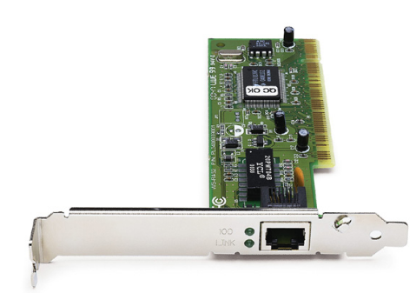
Perangkat Jaringan
Network Interface Card (NIC)
Network Interface Card (NIC) atau biasa disebut LAN card, digunakan sebagai piranti yang harus tersedia jika ingin menghubungkan komputer (PC) ke jaringan
Baik dengan menggunakan kabel maupun wireless (tanpa kabel)
NIC
NIC Wireless

Slide 35
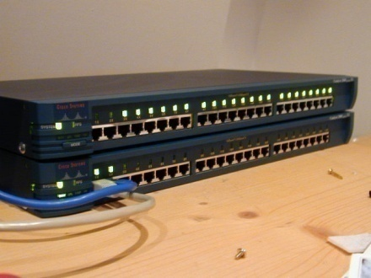
Perangkat Jaringan
Hub
Piranti yang mempunyai banyak port (multi port) sebagai pusat pada jaringan topologi bintang (star)
Hub aktif menghubungkan saluran antar server
Hub pasif berfungsi membagi saluran dari server ke beberapa saluran pada tiap komputer

Slide 36
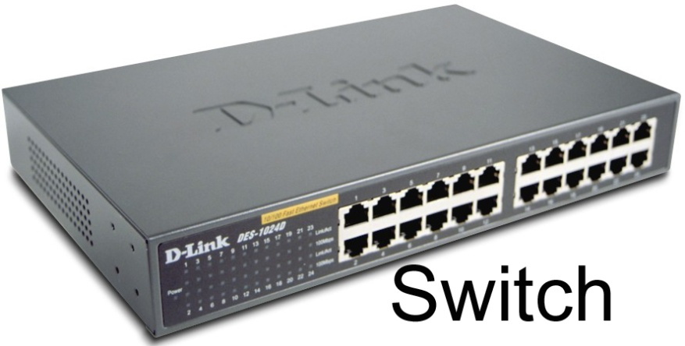
Perangkat Jaringan
Switch
Sama dengan Hub, namun memiliki perbedaan fungsi. Jika hub, informasi yang datang dikirimkan semua ke komputer (broadcast).
Switch memiliki fasilitas routing, sehingga informasi yang diterima hanya dikirimkan ke komputer tujuan

Slide 37
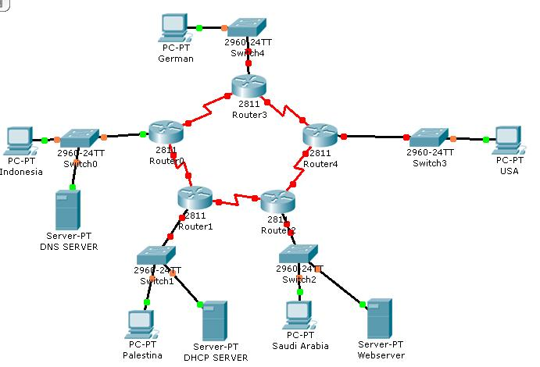
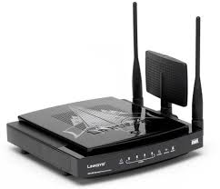
Perangkat Jaringan
Router
Piranti yang digunakan untuk menghubungkan jaringan lokal (menghubungkan lebih dari satu LAN)

Slide 38
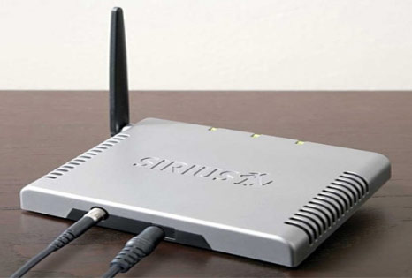
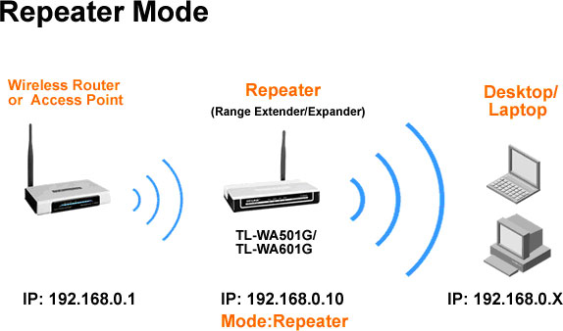
Perangkat Jaringan
Repeater
Untuk mengcover daerah-daerah yang lemah sinyal dari Server (pemancar)
Untuk memperjauh sinyal dari Server (pemancar)

Slide 39
Topologi jaringan KOMPUTER

Slide 40
Topologi Jaringan Komputer
Susunan jaringan komputer dapat diatur dalam berbagai bentuk yang disebut dengan topologi
Topologi dasar jaringan komputer :
Bus network
Ring network
Star network

Slide 41
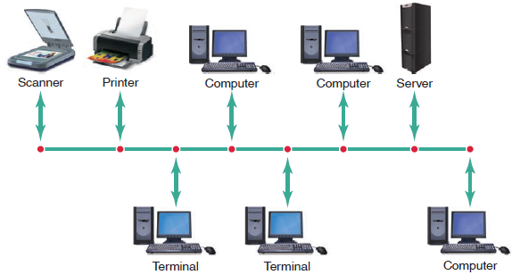
Bus Network
Semua node dihubungkan ke kabel tunggal yang disebut “bus” yang mempunyai dua buah “endpoint”
Setiap perangkat komunikasi pada jaringan mengirimkan pesan elektronik ke perangkat lainnya

Slide 42
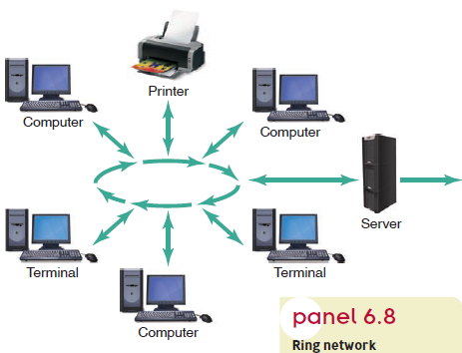
Ring Network
Semua komputer dan perangkat komunikasi dihubungkan satu kesinambungan
Tidak terdapat endpoint

Slide 43
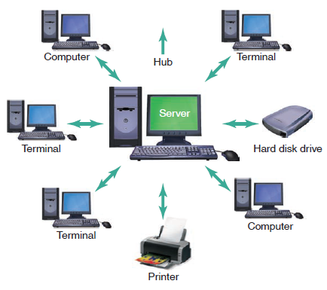
Star Network
Semua komputer dan perangkat komunikasi dihubungkan secara langsung ke server utama
Semua pesan elektronik dihubungkan melalui hub utama ke tujuan

Slide 44
JENIS JARINGAN

Slide 45
Jenis Jaringan
Jaringan yang terdiri dari gabungan perangkat komputer, media penyimpanan, dan perangkat komunikasi dapat dibagi menjadi beberapa kategori yang diberdasarkan jangkauan geografis dan tujuannya, yakni :
Wide Area Network (WAN)
Metropolitan Area Network (MAN)
Local Area Network (LAN)
Home Area Network (HAN)
Personal Area Network (PAN)

Slide 46
Jenis Jaringan
WAN
jaringan komunikasi yang mencakup wilayah geografis yang luas, seperti negara atau seluruh dunia
MAN
jaringan komunikasi yang mencakup wilayah kota atau daerah pinggiran kota
LAN
LAN menghubungkan komputer dan perangkat pada area geografis yang terbatas seperti perkantoran dalam satu gedung atau beberapa gedung yang berdekatan

Slide 47
Jenis Jaringan
HAN
menggunakan kabel atau nirkabel untuk menghubungkan perangkat digital dalam wilayah rumah
PAN
Berbeda dengan HAN, PAN tidak menggunakan kabel
PAN atau wireless PAN menggunakan teknologi nirkabel jarak dekat untuk menghubungkan perangkat elektronik pribadi

Slide 48
PENGKODEAN DATA, Multiplexing
Transmisi Data
Pengkodean Data, Multiplexing
Teknik Komunikasi Data Digital
Data Link Control
Multiplexing
Switching
Medium Access Sublayer
Network Layer

Slide 49
Encoding
Karakter data yang akan dikirim dari suatu titik ke titik lain tidak dapat dikirimkan secara langsung. Perlu proses pengkodean pada setiap titik. Dengan kata lain, karakter-karakter data tersebut harus dikodekan terlebih dahulu dengan kode yang dikenal oleh setiap terminal yang ada.
Tujuan dari pengodean adalah menjadikan setiap karakter dalam sebuah informasi digital kedalam bentuk biner agar dapat ditransmisikan. Suatu terminal yang berbeda menggunakan kode biner yang berbeda untuk mewakili suatu karakter.

Slide 50
Kode-kode yang digunakan untuk keperluan komunikasi data pada sistem komputer dari sejak komputer ditemukan sampai pada komunikasi data modern memiliki perbedaan dari generasi ke generasi. Hal ini disebabkan oleh semakin besar dan kompleksnya data yang akan dikirim atau dipergunakan.

Slide 51
Secara umum ada beberapa kode yang digunakan dalam komunikasi data diantaranya adalah:
BCD (Binary Coded Decimal)
SBCDIC (Standard Binary Coded Decimal Interchange Code)
EBCDIC (Extended Binary Coded Decimal Interchange Code)
BOUDOT
ASCII (American Standard Code for Information Interchange)
UNICODE (Universal code)

Slide 52
BCD
Merupakan kode biner yang digunakan hanya untuk mewakili nilai digit desimal dari 0-9.
BCD menggunakan kombinasi 4 bit sehingga ada 16 kombinasi yang bisa diperoleh dan hanya 10 kombinasi yang digunakan.
Kode BCD sudah jarang digunakan untuk komputer dan transmisi data sekarang ini karena tidak dapat mewakili huruf atau simbol karakter khusus.
BCD hanya digunakan oleh komputer generasi pertama.

Slide 53
Tabel Binary Coded Decimal
BCD 4 bit | Digit Desimal
0000 | 0
0001 | 1
0010 | 2
0011 | 3
0100 | 4
0101 | 5
0110 | 6
0111 | 7
1000 | 8
1001 | 9

Slide 54
SBCDIC
Merupakan kode biner yang dikembangkan dari BCD.
SBCDIC menggunakan kombinasi 6 bit sehingga lebih banyak kombinasi yang bisa dihasilkan. Yaitu 64 kombinasi kode.
Ada 10 kode untuk digit angka dan 26 kode untuk alphabet dan sisanya untuk karakter khusus tertentu.
SBCDIC digunakan pada komputer generasi kedua.

Slide 55
Tabel Standard Binary Coded Decimal Interchange Code
SBCDIC | Karakter | SBCDIC | Karakter
BA8421 |  | BA8421
001010 | 0 | 100001 | J
000001 | 1 | 100010 | K
000010 | 2 | 100011 | L
000100 | 4 | 100101 | N
000101 | 5 | 100110 | O
000110 | 6 | 100111 | P
000111 | 7 | 101000 | Q
001000 | 8 | 101001 | R
001001 | 9 | 010010 | S
110001 | A | 010011 | T
110010 | B | 010100 | U
110011 | C | 010101 | V
110100 | D | 010110 | W
110101 | E | 010111 | X
110110 | F | 011000 | Y
110111 | G | 011001 | Z
111000 | H
111001 | I

Slide 56
EBCDIC
EBCDIC adalah kode 8 bit yang memungkinkan untuk mewakili karakter 256 kombinasi karakter.
Pada EBCDID, high order bits atau 4 bit pertama disebut Zone bits dan low order bits atau 4 bit kedua disebut dengan numeric bit.

Slide 57
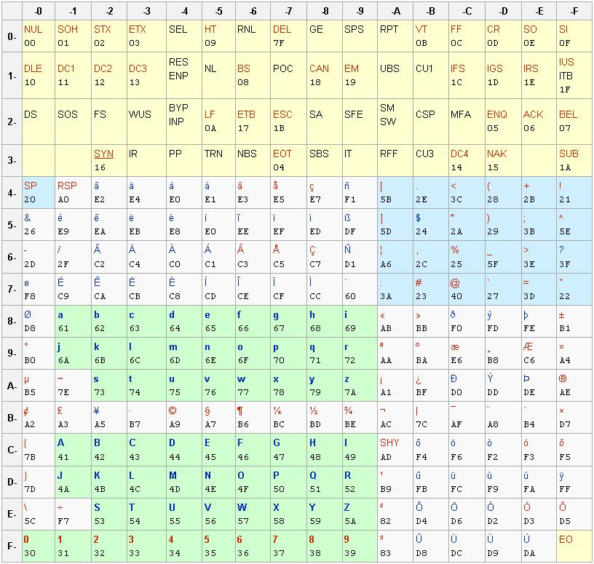
Tabel Extended Binary Coded Decimal Interchange Code

Slide 58
Kode Boudot
Kode Boudot terdiri atas 5 bit yang dipergunakan pada terminal teletype dan teleprinter. Karena kombinasi ini terdiri dari 5 bit maka hanya terdiri dari 25 sampai 32 kombinasi dengan kode huruf dan gambar yang berbeda.

Slide 59
Kode` | Karakter Letter | Karakter Figure
11000 | A | -
10011 | B | ?
01110 | C | :
10010 | D | $
10000 | E | 3
10110 | F | !
01011 | G | &
00101 | H | #
01100 | I | 8
11010 | J | ‘
11110 | K | (
01001 | L | )
00111 | M | .
00110 | N | ,
01101 | P | 0
11101 | Q | 1
01010 | R | 4
10100 | S | BELL
00001 | T | 5
11100 | U | 7
01111 | V | ;
11001 | W | 2
10111 | X | /
10101 | Y | 6
10001 | Z | “
11111 | LTRS | LTRS
11011 | FIGS | FIGS
00100 | SPC | SPC
00010 | CR | CR
01000 | LF | LF
00000 | NULL | NULL
Tabel Kode Boudout

Slide 60
ASCII Code
Kode ASCII mempunyai lebar data 7 bit
Kode ASCII memiliki 128 bit kombinasi yang selalu digunakan.
Dari 128 kombinasi tersebut 32 kode diantaranya digunakan untuk fungsi-fungsi kendali seperti SYN, STX.
Sisa karakter lain digunakan untuk karakter-karakter alphanumerik dan sejumlah karakter khusus seperti =, / . ?
Pada dasarnya kode ASCII merupakan kode alfanumerik yang paling popular dalam teknik komunikasi data.

Slide 61
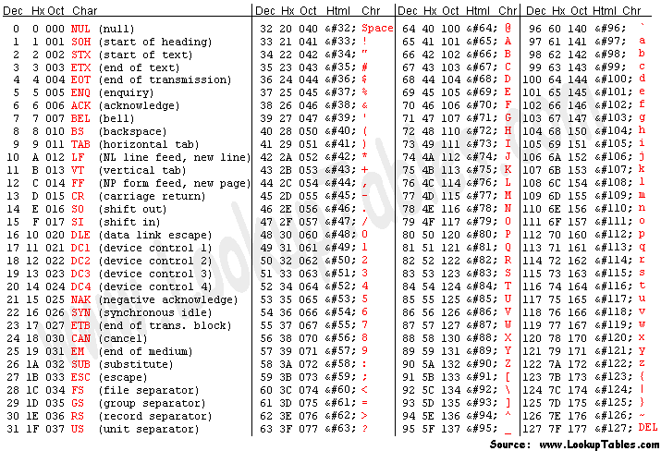
Tabel Kode ASCII

Slide 62
Unicode
Orang-orang di negara-negara yang berbeda menggunakan karakter berbeda untuk menuliskan kata-kata dalam bahasa ibu mereka.
Unicode memiliki lebar data 16 bit sehingga mampu menampung huruf, angka, karakter khusus dan karakter control sebanyak 65536 kombinasi
Kode ASCII termasuk ke dalam kodoe Unicode.
Contoh kode unicode adalah kode untuk bahasa china,jepang, arab, armenian (yunani),dll

Slide 63
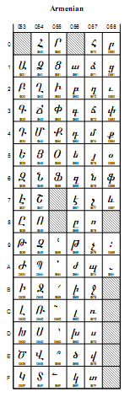
Unicode Bahasa Armenian

Slide 64
Teknik Pengkodean
Teknik Pengkodean merupakan hal yang sangat penting dalam komunikasi data karena pada proses inilah sinyal yang ada diubah ke bentuk tertentu yang dimengerti oleh peralatan tertentu.

Slide 65
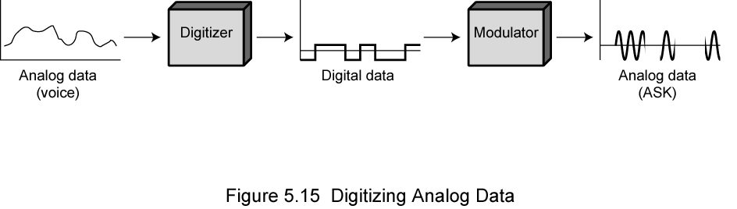
Digitalisasi Data Analog

Slide 66
Jenis Teknik Pengkodean
Teknik Encoding
Data digital, sinyal digital
Data analog, sinyal digital
Data digital, sinyal analog
Data analog, sinyal analog

Slide 67
1. Data Digital,Sinyal Digital
Sinyal digital
Deretan voltase yang terputus-putus.
Tiap pulsa merupakan elemen sinyal.
Sinyal unipolar adalah semua elemen sinyal memiliki tanda yang sama.
Sinyal polar adalah sinyal yang memiliki tanda berbeda, sinyal positif, negatif ataupun nol.
Sinyal dinyatakan dengan mark dan space, mark = 1 dan space=0

Slide 68
Jenis-jenis Pengkodean Data Digital,Sinyal Digital
1. Non Return To Zero Level (NRZL)
Suatu kode di mana tegangan negatif dipakai untuk mewakili suatu binary dan tegangan positif dipakai untuk mewakili binary lainnya.
Biasanya bit 0 mewakili tegangan tinggi dan bit 1 mewakili tegangan rendah.
Contoh:

Slide 69
Jenis-jenis Pengkodean Data Digital,Sinyal Digital
2. Non Return To Zero Inverted (NRZI)
Suatu kode di mana suatu transisi (low ke high atau high ke low) pada awal suatu bit time akan dikenal sebagai biner 1.
Ditengah transisi (low ke high) bernilai biner 0
Ditengah transisi (high ke low) bernilai biner 1
Jika tidak ada transisi (low ke low atau high ke high)maka nilai biner mengikuti nilai sebelumnya.
Contoh:

Slide 70
Jenis-jenis Pengkodean Data Digital,Sinyal Digital
3. Bipolar-AMI
Suatu kode dimana binary ‘0’ diwakili dengan tidak adanya sinyal garis dan binary ‘1’ diwakili oleh suatu pulsa positif atau negatif yang berubah-ubah polaritasnya.
Binary ‘1’ diawal transmisi adalah pulsa positif, kemudian jika bertemu dengan binary ‘1’ yang lain akan ditandai dengan pulsa negatif dan seterusnya polaritasnya akan bergantian.
Contoh:

Slide 71
Jenis-jenis Pengkodean Data Digital,Sinyal Digital
4. Pseudoternary
Suatu kode dimana binary ‘1’ diwakili dengan tidak adanya sinyal garis dan binary ‘0’ diwakili oleh suatu pulsa positif atau negatif yang berubah-ubah polaritasnya.
Binary ‘0’ diawal transmisi adalah pulsa positif, kemudian jika bertemu dengan binary ‘0’ yang lain akan ditandai dengan pulsa negatif dan seterusnya polaritasnya akan bergantian.
Contoh:

Slide 72
Jenis-jenis Pengkodean Data Digital,Sinyal Digital
4. B8ZS (Bipolar with 8-Zero Substitution)
Suatu kode yang mengikuti aturan Bipolar-AMI tetapi dimana jika:
Jika terjadi oktaf dari semua nol dan pulsa terakhir yang mendahului oktaf ini adalah positif, maka 8 nol dari oktaf tersebut di encode sebagai 000+-0-+
Jika terjadi oktaf dari semua nol dan pulsa terakhir yang mendahului oktaf ini adalah negatif, maka 8 nol dari oktaf tersebut di encode sebagai 000-+0+-
kemudian setelah substitusi oktaf binary ‘0’, mengikuti aturan Bipolar-AMI kembali.
Contoh:

Slide 73
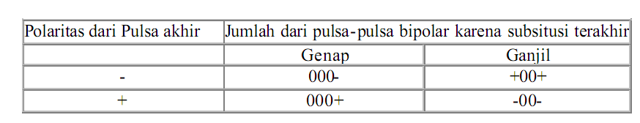
Jenis-jenis Pengkodean Data Digital,Sinyal Digital
4. HDB3
Suatu kode yang mengikuti aturan Bipolar-AMI tetapi dimana jika terjadi 4 dari semua nol maka:
kemudian setelah substitusi empat binary ‘0’, mengikuti aturan Bipolar-AMI kembali.
Contoh:

Slide 74
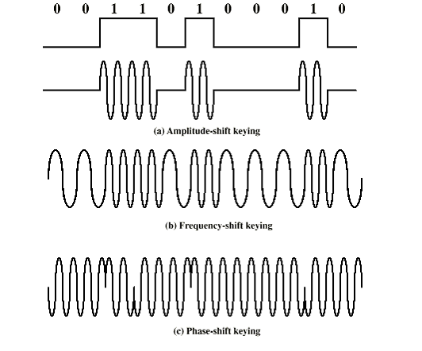
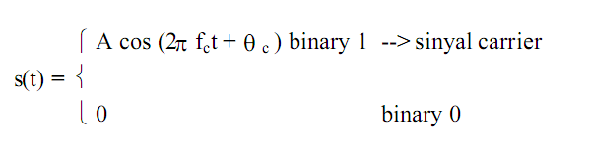
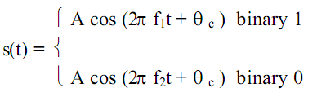
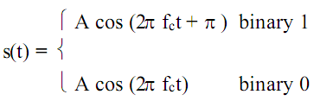
2. Data Digital,Sinyal Analog
Jaringan Telepon Umum
300Hz sampai 3400Hz Menggunakan modem (modulator-demodulator)
Amplitude shift keying (ASK)
Frequency shift keying (FSK)
Phase shift keying (PK)

Slide 75
3. Data Analog, sinyal Digital
Teknik yang digunakan adalah Pulse Code Modulation (PCM) dan Delta Modulation (DM)
Pulse Code Modulation
Teknik yang menggunakan frekuensi sampling yang harus lebih besar atau sama dengan dua kali frekuensi tertinggi sinyal
Jika frekuensi sampling lebih besar maka dinyatakan dengan biner ‘1’ dan sebaliknya.
Delta Modulation (DM)
Proses dimana suatu input analog didekati dengan suatu fungsi yang bergerak naik atau turun dengan satu level quantization pada setiap interval sampling dan outputnya diwakilkan sebagai bit biner tunggal untuk setiap sampel.

Slide 76
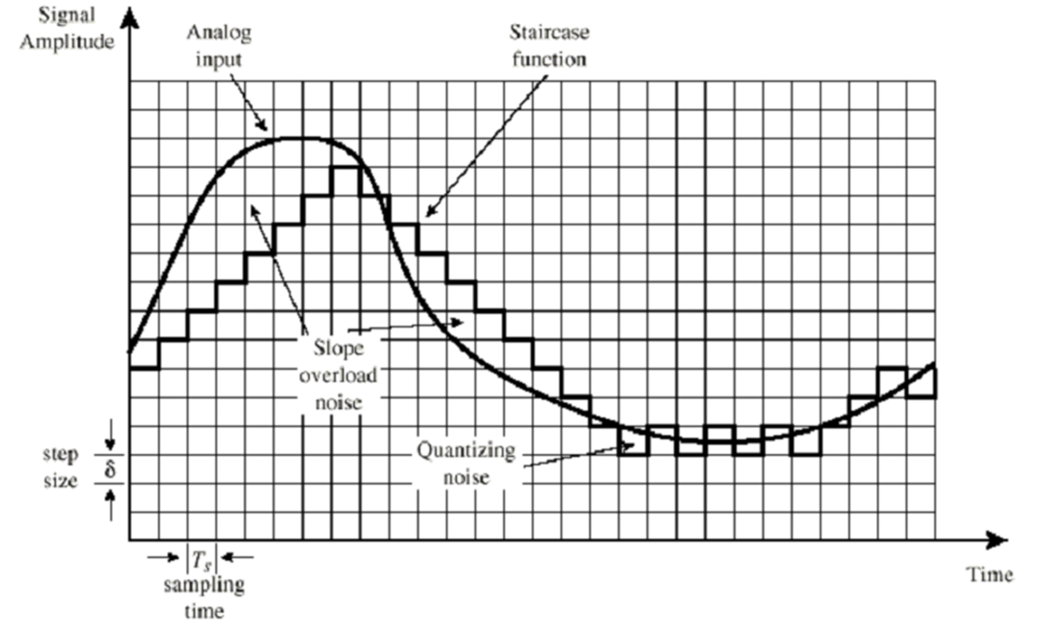
3. Data Analog, sinyal Digital
Contoh : Delta Modulation (DM)

Slide 77
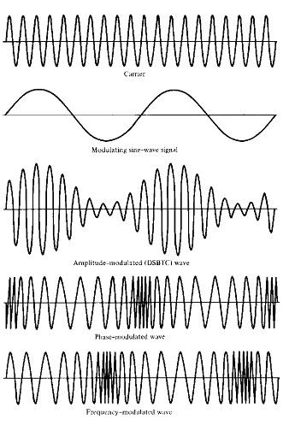
4. Data Analog,Sinyal Analog
Kenapa perlu modulasi Data Analog :
Frekuensi tinggi dapat memberikan trasmisi yang lebih efisien
Tipe ini terbagi atas:
Amplitudo
Frequency
Phase

Slide 78
PENGKODEAN DATA / DATA ENCODING
Data yang dikirimkan antar perangkat harus dimengerti oleh pihak pengirim maupun penerima.
Oleh karena itu, data harus diubah bentuknya dalam bentuk khusus atau yang biasa disebut dengan SANDI dalam melakukan komunikasi data.
Coding adalah penggambaran dari satu set simbol menjadi set simbol yang lain
Skema Pengkodean adalah memetakan secara sederhana mulai dari bit-bit data sampai menjadi elemen sinyal. Teknik pengkodean yang paling sederhana adalah Pulse Code Modulation (PCM).

Slide 79
SISTEM SANDI
ASCII (American Standard Code for Information Interchange)
Paling banyak/umum digunakan
Merupakan sandi 7 bit
Terdapat 128 macam simbol
Transmisi asinkron terdiri dari 10 atau 11 bit yaitu : 1 bit awal, 7 bit data, 1 bit paritas, 1 atau 2 bit akhir
Sandi Baudot Code (CCITT Alfabet No 2 / Telex code)
Terdiri dari 5 bit
Terdapat 32 macam simbol
Transmisi asinkron terdiri 7 bit, yaitu 1 bit awal, 5 bit data dan 1 bit akhir

Slide 80
SISTEM SANDI
Sandi 4 atau 8
Merupakan sandi dari IBM dengan kombinasi yang diperbolehkan adalah 4 buah “1” dan 4 buah “0”
Terdapat 70 karakter yang dapat diberi sandi
Transmisi asinkron membutuhkan 10 bit, yaitu 1 bit awal, 8 bit data dan 1 bit akhir
BCD (Binary Code Decimal)
Sandi 6 bit
Terdapat 64 kombinasi bit
Transmisi asinkron membutuhkan 9 bit, yaitu 1 bit awal, 6 bit data , 1 bit paritas dan 1 bit akhir
EBCDIC (Extended Binary Coded Decimal Interchange Code)
Sandi 8 bit untuk 256 karakter
Transmisi asinkron membutuhkan 11 bit, yaitu 1 bit awal, 8 bit data, 1 bit paritas dan 1 bit akhir

Slide 81
PENGELOMPOKAN KARAKTER
Pada komunikasi data, informasi yang dipertukarkan terdiri dari 2 group, yaitu :
Karakter data
Karakter kendali
Digunakan untuk mengendalikan transmisi data, bentuk (format data), hubungan naluri data dan fungsi fisik terminal

Slide 82
PENGELOMPOKAN KARAKTER KENDALI
TRANSMISI CONTROL
Berfungsi untuk mengendalikan data pada saluran. Transmisi control terdiri dari beberapa jenis, diantaranya :
SOH (Start of Header)
Digunakan sebagai karakter pertama yang menunjukkan bahwa karakter berikutnya adalah header
STX (Start of Text)
Digunakan untuk mengakhiri header dan menunjukkan awal dari text/informasi
ETX (End of Text)
Digunakan untuk mengakhiri text
EOT (End of Transmision)
Untuk menyatakan bahwa transmisi dari text baik satu atau lebih telah berakhir
ENQ (Enquiry)
Untuk meminta agar remote station memberi tanggapan

Slide 83
PENGELOMPOKAN KARAKTER KENDALI
TRANSMISI CONTROL
Berfungsi untuk mengendalikan data pada saluran. Transmisi control terdiri dari beberapa jenis, diantaranya :
ACK (Acknowledge)
Berfungsi untuk memberi tanggapan positif kepada pengirim dari penerima
NAK (Negatif Acknowledge)
Merupakan tanggapan negatif dari penerima ke pengirim
SYN (Synchronous)
Digunakan untuk transmisi sinkron dalam menjaga atau memperoleh sinkronisasi antar peralatan terminal
ETB (End of Transmition Block)
Digunakan untuk menyatakan akhir dari blok data yang ditransmisikan, bila data dipecah menjadi beberapa blok
DLE (Data Link Escape)
Mengubah arti karakter berikutnya, digunakan untuk lebih mengendalikan transmisi data

Slide 84
PENGELOMPOKAN KARAKTER KENDALI
Format Effectors
Digunakan untuk mengendalikan tata letak fisik informasi pada tampilan layar
Device Control
Digunakan untuk mengendalikan peralatan tambahan dari terminal
Information Separators
Digunakan untuk mengelompokkan data secara logis

Slide 85
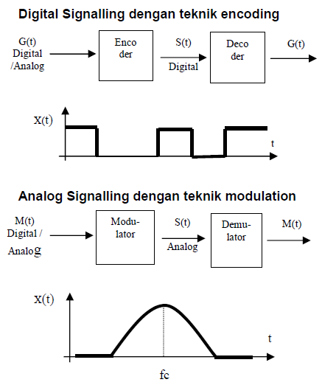
Komunikasi data selalu menggunakan sinyal digital
Kelemahan sinyal digital : jarak pendek
Sinyal analog : jarak tempuh jauh
Sinyal digital mengenal dua keadaan biner (0 dan 1)
Teknik modulasi : merupakan teknik yang digunakan untuk mengirimkan sinyal digital
Modulasi : digital – analog – digital
Demodulasi : digital – analog
Gelombang pembawa sinyal disebut carrier dan berbentuk sinusoidal
Teknik modulasi merupakan dasar dari frequency
Modulasi adalah proses encoding sumber data dalam suatu sinyal carrier dengan frequensi fc.
3 jenis modulasi :
Amplitudo
Tinggi rendahnya tegangan dari sinyal analog
Frequency
Jumlah gelombang sinyal analog dalam 1 detik
Phase
Besarnya sudut dari sinyal analog pada saat tertentu

Slide 86
TEKNIK KOMUNIKASI DATA DIGITAL
Transmisi Data
Pengkodean Data
Teknik Komunikasi Data Digital
Data Link Control
Multiplexing
Switching
Medium Access Sublayer
Network Layer

Slide 87
Teknik komunikasi data digital
2. Serial Transmission
antara pengirim dan penerima dihubungkan hanya oleh 1 jalur transmisi untuk pengiriman jarak jauh
Contoh : keyboard ke prosesor, prosesor ke printer, LAN, MAN, WAN
Pengirim
Penerima

Slide 88
Lebih unggul mana?
Masing-masing punya keunggulan
Paralel :
Cepat, karena beberapa bit dapat dikirim bersamaan melalui jalur yang berbeda. Tetapi sangat mahal, sehingga hanya untuk pengiriman jarak pendek
Serial :
Lambat tetapi murah, sehingga dikembangkan lebih lanjut

Slide 89
Serial transmission
1. Asynchronous
Tidak perlu sinkronisasi clock antara pengirim dan penerima
Strategi dari metode ini yaitu mencegah problem timing dengan tidak mengirim aliran bit panjang yang tidak putus-putus.
Melainkan data ditransmisi per karakter pada suatu waktu, dimana tiap karakter adalah 5 sampai 8 bit panjangnya.

Slide 90
Timing atau synchronisasi harus dipertahankan antara tiap karakter.
Receiver mempunyai kesempatan untuk men-synchron-kan awal dari tiap karakter baru.
Asynchronous sering disebut juga sebagai Asynchronous Transfer Mode (ATM).
Contoh: modem, mesin fax, TCP/IP, mail, buletin board, RS-232, com #, USB,dll

Slide 91
untuk setiap data yang dikirim terdiri :
a. start bit : 1 buah bit, bit 0
sebagai tanda dimulainya pengiriman 1 buah data
b. bit-bit data
jumlahnya tergantung sistem yang digunakan
c. bit paritas : 1 buah bit,
- digunakan sebagai error detection
- paritas ganjil atau genap
d. stop bit : 1 buah bit, bit 1
sebagai tanda berakhirnya pengiriman 1 buah data

Slide 92
Keuntungan Komunikasi asynchronous adalah:
Sederhana dan murah tetapi memerlukan tambahan 2 sampai 3 bit per karakter untuk synchronisasi.
Persentase tambahan dapat dikurang dengan mengirim blok-blok bit yang besar antara start dan stop bit, tetapi akan memperbesar kumulatif timing error.

Slide 93
Serial Transmission
2. Synchronous
proses pengirim dan penerima diatur sedemikian rupa sehingga memiliki pengaturan yang sama, sehingga dapat diterima dan dikirim denan baik.
umumnya pengaturan ini didasarkan pada waktu dalam mengirimkan sinyal.
waktu ini diatur oleh denyut listrik secara periodik yang disebut clock .
dengan kata lain synchronous adalah sistem operasi untuk kejadian yang terjadi pada waktu bersamaan, berkelanjutan dan dapat diprediksi.
contoh: chating , Ethernet

Slide 94
perlu sinkronisasi clock pengirim dan penerima, alatnya : bit-bit sinkronisasi
data dan bit-bit tambahan dikirimkan dalam frame-frame dan dipisahkan sesuai jenisnya

Slide 95
Dengan transmisi synchronous, ada level lain dari synchronisasi yang perlu agar receiver dapat menentukan awal dan akhir dari suatu blok data.
Untuk itu, tiap blok dimulai dengan suatu pola preamble bit dan diakhiri dengan pola postamble bit. P
ola-pola ini adalah kontrol informasi.
Frame adalah data plus kontrol informasi.

Slide 96
Format yang tepat dari frame tergantung dari metode transmisinya, yaitu :
Transmisi character-oriented merupakan blok data diperlakukan sebagai rangkaian karakter-karakter (biasanya 8 bit karakter) dan semua kontrol informasi dalam bentuk karakter.
Transmisi bit-oriented yaitu blok data diperlakukan sebagai serangkaian bit-bit dan kontrol informasi dalam bentuk 8 bit karakter.

Slide 97
Keuntungan transmisi synchronous :
Efisien dalam ukuran blok data, sedangkan transmisi asynchronous memerlukan 20% atau lebih tambahan ukuran.
Kontrol informasi kurang dari 100 bit.

Slide 98
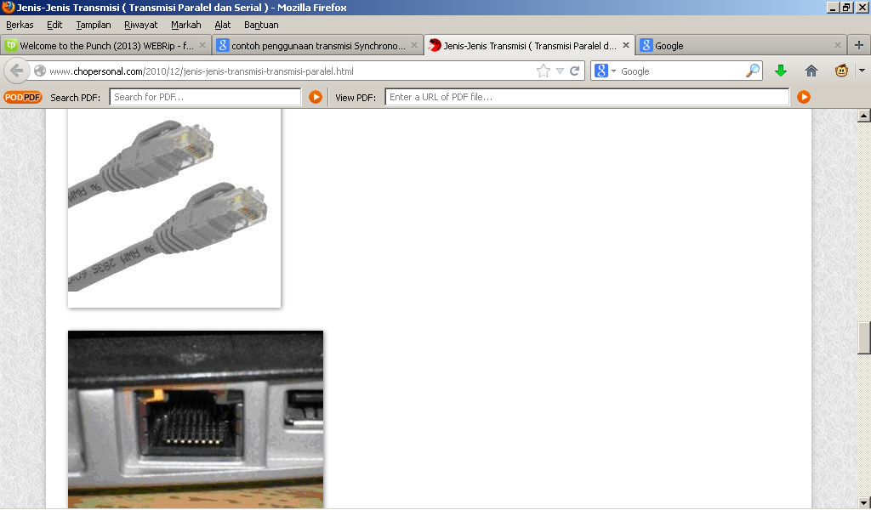
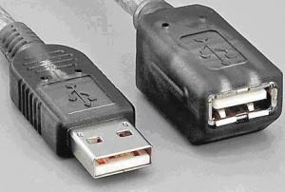
Contoh alat
Sinkon . Asinkron

Slide 99
Perbedaan antara synchronous dengan asynchronous yang terutama tergantung dari ada tidaknya jeda antara pertukaran pesan dan fleksibilitas waktu antar pengguna komunikasi tersebut.

Slide 100
Keuntungan dari Komunikasi Digital :
Error hampir selalu dapat dikoreksi.
Mudah menampilkan sinyal, seperti encryption.
Range dinamis yang lebih besar (perbedaan nilai terendah terhadap tertinggi) dapat dimungkinkan.
Sistem komunikasi digital juga memiliki kualitas data yang baik, karena dapat dilakukan pengecekan kesalahan dalam transmisi datanya.

Slide 101
Sedangkan kerugian dari komunikasi digital :
Biasanya memerlukan badwidth yang lebih besar.
Memerlukan sinkronisasi.
Review

Slide 102
Transmisi Asinkron dan Sinkron
Masalah waktu membutuhkan mekanisme untuk menyamakan antara transmiter dan receiver
Dua salusi
Asinkronisasi
Sinkronisasi

Slide 103
Asinkron
Data ditransmisikan dalam karakter setiap waktu
5 to 8 bits
Timing (waktu) hanya memerlukan pertahanan dalam tiap karakter
Sinkronisasi ulang tiap karakter

Slide 104
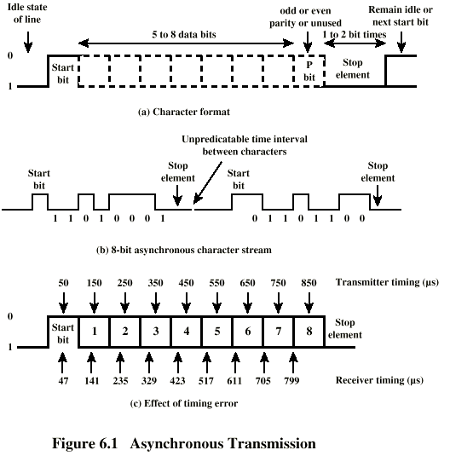
Asinkron diagram

Slide 105
Asinkron
Pada aliran yang tetap, interval diantara karakter adalah sama (panjang elemen stop)
Dalam keadaan tidak lancar,receiver mengecek untuk transisi 1 ke 0
Saat 7 interval sample berikutnya (panjang karakter)
Melihat untuk 1 ke 0 untuk karakter berikutnya
Simple
Murah
Overhead pada 2 atau 3 bit per karakter (~20%)
Baik untuk data dengan jarak yang panjang (keyboard)

Slide 106
Sinkron-level bit
Block pada transmisi data tanpa start atau stop bits
Clock harus sama (sinkron)
Dapat menggunakan jalur clock yang terpisah
Baik untuk jarak dekat
Perusakan subjek
Meletakkan sinyal clock dalam data
Encoding Manchester
Menemukan kembali carrier (pada modulasi digital)

Slide 107
Sinkron-level block
Membutuhkan petunjuk saat start dan end pada block
Menggunakan preamble dan postamble
Yaitu series pada karakter SYN (hex 16)
Yaitu block pada 11111111 patterns ending dalam 11111110
Lebih efisien (Overhead lebih kecil) daripada asinkron

Slide 108
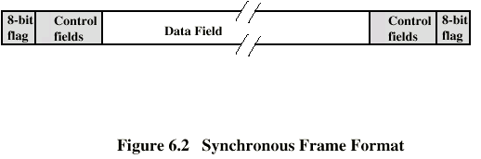
Sinkron (diagram)

Slide 109
Tipe-tipe error
Error terjadi ketika ada perubahan diantara transmitter dan receiver
Error single bit
Diantara satu bit
Bit yang berdekatan tidak efektif
White noise
Burst errors
Panjang B
Impulse noise
Memudar dalam wireless
Efek lebih besar saat kecepatan data tinggi

Slide 110
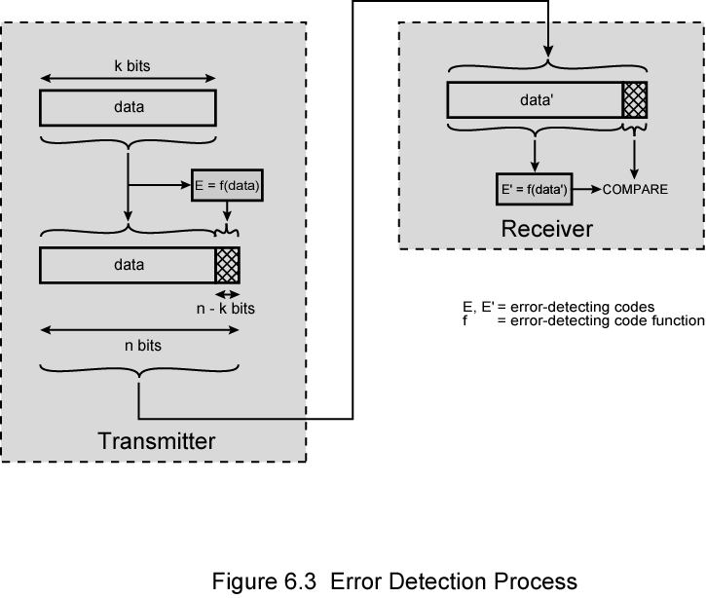
Proses Pendeteksian Error

Slide 111
Pendeteksian Error
Bit tambahan yang dibuat oleh transmitter untuk mendeteksi error code
Parity
Nilai dari Parity bit merupakan karakter even (even parity) atau odd (odd parity) dalam satu angka
Even number dari bit error berarti tidak terdeteksi

Slide 112
Cyclic Redundancy Check
Untuk block pada transmitter k bit transmitter membangkitkan n bit sequence
Transmit k+n bits yang tepat membagi menjadi beberapa angka
Receiver membagi frame dengan angka
Jika tidak ada peringatan, diasumsikan tidak ada error
Untuk materi, lihat Stallings bab 6

Slide 113
Koreksi Error
Koreksi pada pendeteksian error memerlukan block data yang dikirimkan kembali (lihat bab 7)
Tidak ada yang tepat untuk aplikasi wireless
Kecepartan bit error tinggi
Lebih banyak pengiriman ulang
Waktu tunggu perambatan lebih lama dibandingkan pengiriman frame
Diperlukan koreksi error untuk penerimaan bit dalam basic

Slide 114
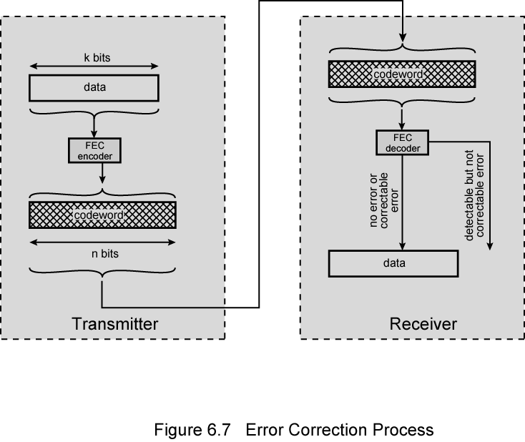
Diagram Proses Koreksi Error

Slide 115
Proses Koreksi Error
Tiap k bit block mapped untuk n bit block (n>k)
Codeword
Forward error correction (FEC) encoder
Codeword dikirim
Diterima bit string yang sama untuk pengiriman tetapi masih ada error
Diterima codeword lalu dirubah ke FEC decoder
Jika ada error, dikeluarkan data block original
Beberapa error dapat dideteksi dan dikoreksi
Beberapa error dapat dideteksi tetapi tidak dapat dikoreksi
Beberapa error tidak dapat dideteksi
Hasil yang tidak dikoreksi dari FEC

Slide 116
Bekerja pada Koreksi Error
Membuat redundancy untuk pengiriman pesan
Dapat menarik kesimpulan pada level kecepatan error
E.g. koreksi code block error
Secara umum membuat (n – k ) bits menjadi end pada block
Meberikan n bit block (codeword)
Semua original k bits termasuk dalam codeword
Beberapa pemetaan FEC k bit input kedalam n bit codeword seperti original k bits tidak terlihat
Kembali untuk materilihat bab 6

Slide 117
Konfigurasi Saluran
Topology
Fisik menyusun stasiun dalam media
Point to point
Multi point
Komputer dan terminals, local area network
Half duplex
Hanya satu stasiun yang mungkin dikirimkan dalam satu waktu
Membutuhkan satu data path
Full duplex
Simultan antara dua stasiun saat pengiriman dan penerimaan
Membutuhkan dua data paths (atau echo canceling)

Slide 118
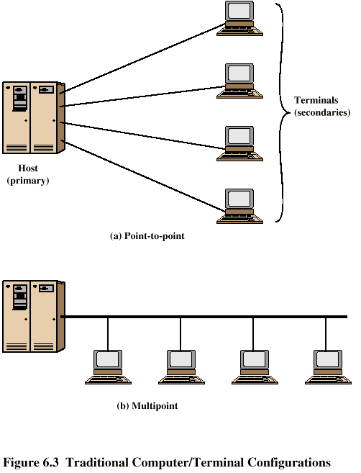
Konfigurasi Tradisional

Slide 119
Interfacing
Peralatan pemrosesan data (atau perlengkapan terminal data, DTE) tidak selalu termasuk fasilitas pengiriman data
Dibutuhkan interface yang disebut data circuit terminating equipment (DCE)
e.g. modem, NIC
Pengiriman DCE bit dalam media
Komunikasi data DCE kontrol info dengan DTE
Dilakukan pertukaran circuit
Dibutuhkan standar interface yang bersih

Slide 120
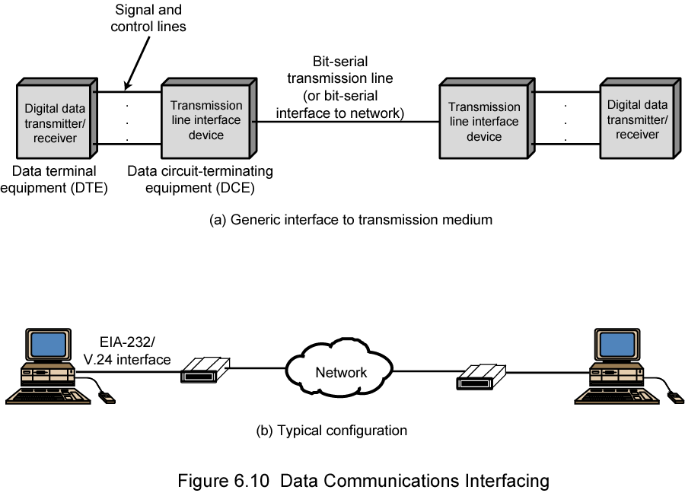
Interfacing Komunikasi Data

Slide 121
Karakteristik Interface
Mechanical
Connection plugs
Electrical
Voltage, timing, encoding
Fungsi
Data, control, timing, grounding
Procedur
Sequence of events

Slide 122
V.24/EIA-232-F
ITU-T v.24
Hanya fungsi yang spesifik dan prosedur
Referensi standar lain untuk electrical dan mechanical
EIA-232-F (USA)
RS-232
Mechanical ISO 2110
Electrical v.28
Functional v.24
Procedural v.24

Slide 123
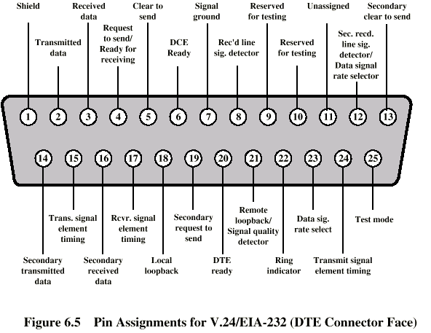
Spesifikasi Mechanical

Slide 124
Spesifikasi Electrical
Sinyal digital
Hasil penerjemahan sebagai data atau control, bergantung dalam circuit
Lebih dari -3v adalah binary 1, lebih dari +3v adalahbinary 0 (NRZ-L)
Kecepatan Signal < 20kbps
Jarak<15m
Untuk control, lebih dari -3v adalah off, +3v adalah on

Slide 125
Spesifikasi Fungsi
Kategori grup circuit
Data
Control
Timing
Ground
Satu circuit dalam tiap arah
Full duplex
Dua circuit data kedua
Mengijinkan halt atau flow control dalam operasi half duplex
(Lihat tabel dalam Stallings bab 6)

Slide 126
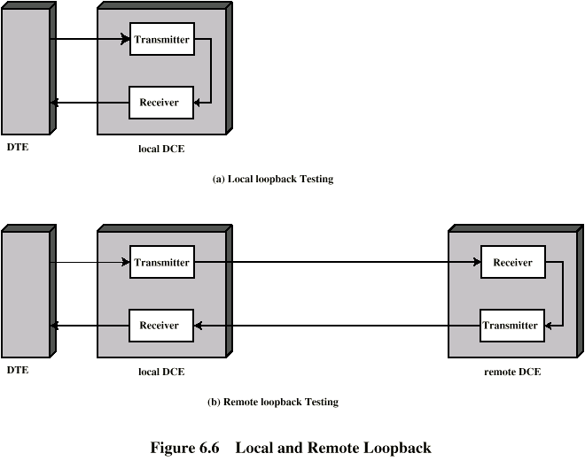
Local dan Remote Loopback

Slide 127
Spesifikasi Prosedur
E.g. Asynchronous private line modem
Ketika diputar menyala dan siap, modem (DCE) menyatakan DCE siap
Ketika DTE siap mengirimkan data, menyatakan permintaan untuk dikirim
Mode penerimaan dihambat juga dalam half duplex
Modem merespon ketika siap oleh pernyataan Clear to send
DTE mengirimkan data
Ketika data datang, local modem menyatakan Receive Line Signal Detector dan mengantarkan data

Slide 128
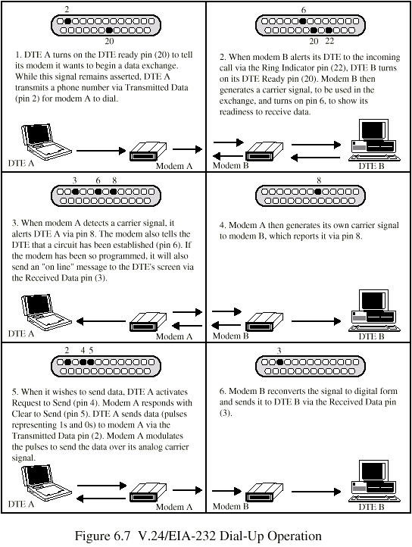
Dial Up Operation (1)

Slide 129
Dial Up Operation (2)

Slide 130
Dial Up Operation (3)

Slide 131
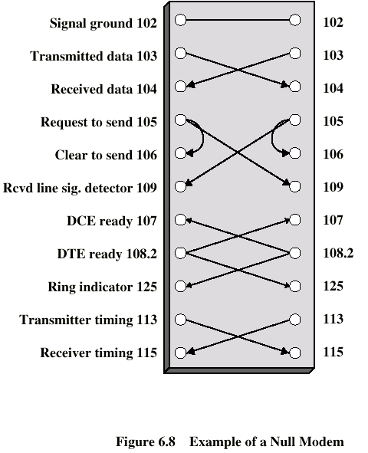
Null Modem

Slide 132
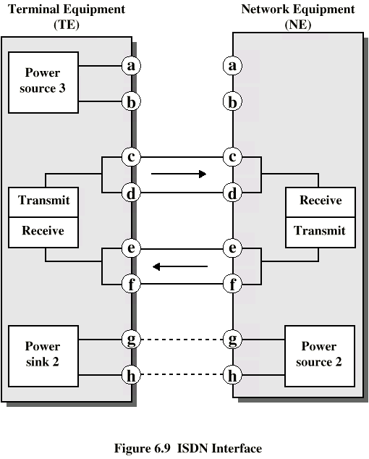
Diagram interface fisik ISDN

Slide 133
Interface fisik ISDN
Konneksi antara perlengkapan terminal (c.f. DTE) dan perlengkapan jaringan terminating (c.f. DCE)
ISO 8877
Kables terminal dalam matching dengan 8 kontak
Pengiriman/ penerimaanmembawa kedua data dan kontrol

Slide 134
Spesifikasi Electrical ISDN
Balanced transmission
Carried dalam dua lines, e.g. twisted pair
Signals seperti currents down one conductor dan yang lain naik
Signaling yang berbeda
Mengandalkan hasil dalam direction pada tegangan
Banyak toleransi noise dan generates less
(tidak balanced, e.g. RS-232 digunakan jalur single signal dan ground)
Mengandalkan data encoding dalam kecepatan data
Kecepatan dasar 192kbps menggunakan pseudoternary
Kecepatan primer menggunakan alternative mark inversion (AMI) and B8ZS or HDB3

Slide 135
Foreground Reading
Stallings bab 6
Web pages from ITU-T on v. specification
Web pages on ISDN

Slide 136
Data Link Control
Transmisi Data
Pengkodean Data, Multiplexer
Teknik Komunikasi Data Digital
Data Link Control
Multiplexing
Switching
Medium Access Sublayer
Network Layer

Slide 137
Outlines
Jalur Konfigurasi ( Line Configuration )
Flow Control
Pengendalian Kesalahan ( Error Control )
Data Link Protocol

Slide 138
Data Link Services
Connection-oriented services: memberikan pengiriman paket terurut bebas error
setting-up koneksi: setting up variables dan alokasi buffer
transfer paket: paket ‘dikemas’ dlm frame data link
penutupan koneksi
Connectionless service
acknowledged service
unacknowledged service

Slide 139
Kontrol Aliran
Menjamin pengiriman tidak membanjiri penerima
Mencegah buffer overflow (kepenuhan)
Waktu Transmisi
Waktu diambil untuk mengeluarkan semua bit ke dalam media transmisi
Waktu Propagasi
Waktu sebuah bit menyelesaikan perjalanan di jalurnya

Slide 140
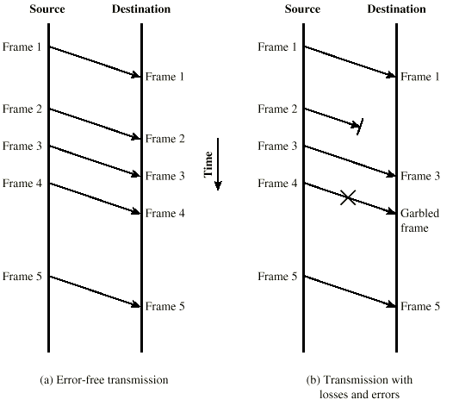
Model Frame Transmisi

Slide 141
Stop dan Wait
Source mengirimkan frame
Destination menerima frame dan mengirim kembali dengan acknowledgement
Source menunggu (wait) ACK sebelum mengirimkan frame berikutnya
Destination bisa menghentikan (stop) aliran dengan tidak mengirimkan ACK
Hal ini bisa bekerja dengan baik untuk beberapa frame yang besar

Slide 142
Fragmentasi
Block data yang besar bisa dipisah kedalam frame-frame kecil
Terbatasnya ukuran buffer
Error bisa dideteksi lebih dini (ketika seluruh frame diterima)
Ketika ada error, perlu mentransmisikan kembali frame-frame kecil
Mencegah satu stasiun menggunakan media untuk jangka waktu yang lama
Stop dan wait menjadi inadequate

Slide 143
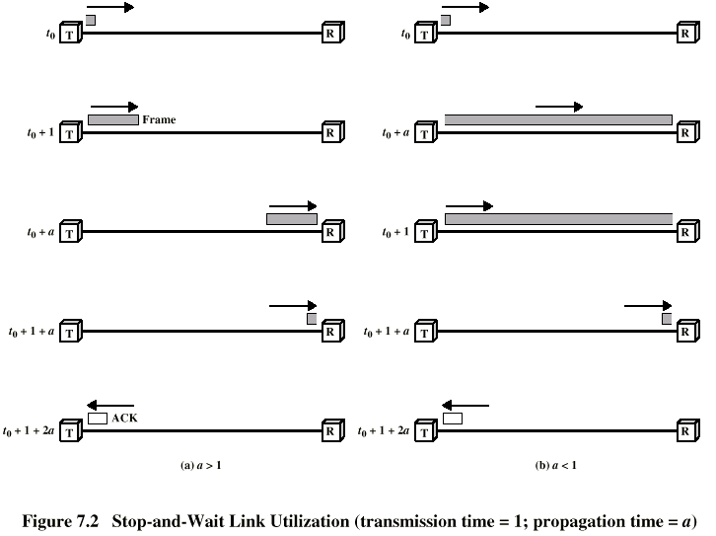
Stop and Wait Link Utilization

Slide 144
Sliding Windows Flow Control
Banyak frame bisa dalam kondisi transit
Receiver mempunyai lebar buffer W
Transmitter dapat mengirimkan sampai W frame tanpa ACK
Setiap frame diberi nomor
ACK mencakup nomor frame berikutnya yang diharapkan
Deretan nomor dikaitkan dengan ukuran field (k)
Frame-frame diberi nomor modulo 2^{k}

Slide 145

Diagram Sliding Window

Slide 146

Contoh Sliding Window

Slide 147
Perbaikan Sliding Window
Receiver dapat menerima (acknowledge) frame tanpa persetujuan transmisi berikutnya (Receive Not Ready)
Harus mengirimkan sebuah “normal acknowledge” untuk memperbaiki pengiriman (resume)
Jika duplex, menggunakan “piggybacking”
Jika tidak ada data untuk dikirmkan, menggunakan frame acknowledgement
Jika ada data tetapi tidak ada acknowledgement untuk mengirim, mengirim lagi nomor acknowledgement terakhir, atau mengambil ACK valid flag (TCP)

Slide 148
Automatic Repeat Request (ARQ)
Komunikasi Data

Slide 149
2. Automatic Repeat Request (ARQ)
Terdapat 3 versi dari ARQ, yaitu:
Stop and wait ARQ
Go Back N ARQ
Selective Reject ARQ

Slide 150
1. Stop and Wait ARQ
Stasiun sumber mentransmisi suatu frame tunggal dan kemudian harus menunggu suatu acknowledgment (ACK) dalam periode tertentu. Tidak ada data lain dapat dikirim sampai balasan dari stasiun tujuan tiba pada stasiun sumber. Bila tidak ada balasan maka frame ditransmisi ulang. Bila error dideteksi oleh tujuan, maka frame tersebut dibuang dan mengirim suatu Negative Acknowledgment (NAK), yang menyebabkan sumber mentransmisi ulang frame yang rusak tersebut.

Slide 151

Bila sinyal acknowledgment rusak pada waktu transmisi, kemudian sumber akan habis waktu dan mentransmisi ulang frame tersebut. Untuk mencegah hal ini, maka frame diberi label 0 atau 1 dan positive acknowledgment dengan bentuk ACK0 atau ACK1 : ACK0 mengakui menerima frame 1 dan mengindikasi bahwa receiver siap untuk frame 0. Sedangkan ACK1 mengakui menerima frame 0 dan mengindikasi bahwa receiver siap untuk frame 1.

Slide 152
Stop dan Wait - Pros and Cons
Mudah
Tidak efisien

Slide 153
2. Go Back N (1)
Berdasarkan pada sliding window
Jika tidak ada error, ACK seperti biasanya dengan frame berikutnya diharapkan
Menggunakan window untuk mengontrol jumlah frame-frame yang tidak diketahui
Jika error, kirim balik dengan rejection
Buang frame tsb dan semua frame yang akan tiba sampai frame yang salah diterima kembali dengan benar
Transmitter harus go back dan mengirim ulang frame tsb dan semua frame yang berdekatan berikutnya

Slide 154
Go Back N - Frame yang rusak
Receiver mendeteksi error didalam frame i
Receiver mengirimkan rejection-i
Transmitter mengambil rejection-i
Transmitter mengirim ulang frame i dan semua deretannya

Slide 155
Go Back N - Frame hilang (1)
Frame i hilang
Transmitter mengirimkan i+1
Receiver mengambil frame i+1 keluar dari deretan
Receiver mengirimkan reject i
Transmitter go back ke frame i dan mengirim ulang

Slide 156
Go Back N - Frame hilang (2)
Frame i hilang dan tidak ada frame tambahan yang telah dikirim
Receiver tidak mengambil apa-apa dan tidak mengirimkan acknowledgement maupun rejection
Transmitter menjalani time out dan mengirimkan frame acknowledgement dengan P bit diset ke 1
Receiver menginterpretasikan ini sebagai command dimana mengetahui nomor frame berikutnya yang diharapkan (frame i )
Transmitter kemudian mengirim ulang frame i

Slide 157
Go Back N - Acknowledgement yang rusak
Receiver mengambil frame i dan mengirimkan acknowledgement (i+1) dimana ini hilang
Acknowledgement terakumulasi, sehingga acknowledgement berikutnya (i+n) bisa tiba sebelum transmitter terkena time out pada frame i
Jika transmitter terkena time out, akan mengirimkan acknowledgement dengan P bit diset seperti sebelumnya
Hal ini dapat diulang dalam sejumlah waktu sebelum suatu prosedur reset diinisialisasi

Slide 158
Go Back N - Rejection Rusak
Seperti Frame hilang (2)

Slide 159

Go Back N - Diagram

Slide 160
3. Selective Reject (1)
Disebut juga “selective retransmission”
Hanya frame-frame yang ditolak yang dikirim ulang
Frame-frame bagian deretannya diterima oleh receiver dan disimpan di buffer
Meminimalkan retransmission
Receiver harus mengelola buffer yang cukup besar
Login yang lebih kompleks didalam transmitter

Slide 161
Selective Reject - Diagram

Slide 162
Sejarah DLL Protocols
SDLC - Synchronous Data Link Control (IBM)
HDLC - High-level Data Link Control (ISO & CCITT)
ADCCP - Advanced Data Communications Control Protocol (ANSI)
LLC - Logical Link Control (IEEE 802.2)
ISO 33009, ISO 4335 Data Link Control

Slide 163
High Level Data Link Control
HDLC
ISO 33009, ISO 4335

Slide 164
Jenis Stasiun HDLC
Primary station
Mengendalikan operasi hubungan(link)
Frame-frame yang dibicarakan disebut “command”
Mengelola logical link terpisah terhadap setiap secondary station
Secondary station
Dibawah kendali primary station
Frame-frame yang dibicarakan disebut “response”
Combined station
Bisa mengenai command dan response

Slide 165
Konfigurasi Hubungan HDLC
Unbalanced
Satu stasiun primary dan satu atau lebih secondary
Mampu mendukung full duplex dan half duplex
Balanced
Dua combined stations
Mendukung full duplex dan half duplex

Slide 166
Konfigurasi HDLC
Unbalanced Point-to-point link
Commands
Primary
Secondary
Responses
Unbalanced Multipoint link
Commands
Primary
Responses
Secondary
Secondary
Secondary
Balanced Point-to-point link between Combined Stations
Primary
Commands
Responses
Secondary
Secondary
Responses
Commands
Primary

Slide 167
Mode Transfer HDLC (1)
Normal Response Mode (NRM)
Konfigurasi Unbalanced
Primary mengawali transfer ke secondary
Secondary hanya bisa mengirimkan data sebagai response kepada command dari primary
Digunakan pada jalur multi-drop
Host Komputer sebagai primary
Terminal sebagai secondary

Slide 168
Mode Transfer HDLC (2)
Asynchronous Balanced Mode (ABM)
Konfigurasi Balanced
Kedua station bisa mengawali pengiriman tanpa izin agar diterima
Paling banyak digunakan
Tidak ada “polling overhead”

Slide 169
Mode Transfer HDLC (3)
Asynchronous Response Mode (ARM)
Konfigurasi Unbalanced
Secondary bisa mengawali pengiriman tanpa izin dari primary
Primary bertanggung jawab terhadap jalur
Jarang digunakan

Slide 170
Struktur Frame
Transmisi Sinkron
Semua transmisi dalam frame
Format frame tunggal untuk semua pertukaran data dan control

Slide 171

Diagram Struktur Frame

Slide 172
Flag Fields
Menandai batas frame pada kedua ujung
01111110
Bisa close satu frame dan open yang lain
Receiver mencari deretan flag untuk sinkronisasi
Bit stuffing digunakan untuk mencegah kebingungan terhadap data yang mengandung 01111110
0 disisipkan setelah setiap deretan lima buah bit 1
Jika receiver mendeteksi lima buah bit 1 maka akan mengecek bit berikutnya
Jika 0, maka dihapus
Jika 1 dan bit ketujuh adalah 0, diterima sebagai flag
Jika bit keenam dan ketujuh adalah 1, pengirim mengindikasikan abort (gagal)

Slide 173

Bit Stuffing
Contoh dengan error yang mungkin

Slide 174
Address Field
Memberi Identifikasi kepada secondary station yang telah atau akan menerima frame
Biasanya panjangnya 8 bit
Bisa lebih panjang lagi sampai kelipatan 7 bit
LSB setiap octet mengindikasikan bahwa ini merupakan octet terakhir (1) atau bukan (0)
Semua bit satu (11111111) di-broadcast

Slide 175
Control Field
Berbeda untuk jenis frame yang beda
Information - data yang akan ditransmisikan ke user (next layer up)
Flow dan error control piggybacked pada frame information
Supervisory - ARQ ketika piggyback tidak digunakan
Unnumbered - Link control tambahan
Satu atau dua bit pertama dari control field mengidentifikasikan jenis frame
Bit-bit sisanya dijelaskan nanti saja

Slide 176
Diagram Control Field

Slide 177
Bit Poll/Final
Digunakan bergantung pada context
Command frame
P bit
1 untuk solicit (poll) response dari peer
Response frame
F bit
1 mengindikasikan response untuk soliciting command

Slide 178
Information Field
Hanya didalam information dan beberapa frame-frame tidak bernomor
Harus mengandung nomor integral dari octet
Panjang variabel

Slide 179
Frame Check Sequence Field
FCS
Pendeteksian kesalahan
16 bit CRC
Optional 32 bit CRC

Slide 180
Operasi HDLC
Pertukaran informasi, supervisory dan frame-frame tidak bernomor
Tiga fase
Initialization
Data transfer
Disconnect

Slide 181

Contoh Operasi (1)

Slide 182
Contoh Operasi (2)

Slide 183
Protokol DLC lain (LAPB,LAPD)
Link Access Procedure, Balanced (LAPB)
Bagian dari X.25 (ITU-T)
Subset dari HDLC - ABM
Point to point link antara system dan packet switching network node
Link Access Procedure, D-Channel
ISDN (ITU-D)
ABM
Selalu angka-angka deretan 7-bit (tidak ada 3-bit)
16 bit address field mengandung dua sub-addresses
Satu untuk device dan satu untuk user (next layer up)

Slide 184
Protokol DLC lain (LLC)
Logical Link Control (LLC)
IEEE 802
Format frame yang berbeda
Link control dipisah antara medium access layer (MAC) dan LLC (berada paling atas pada MAC)
Tidak ada primary dan secondary - semua station adalah peer
Dua alamat diperlukan
Sender dan receiver
Pendeteksian kesalahan pada MAC layer
32 bit CRC
Destination dan Source Access Points (DSAP, SSAP)

Slide 185
Protocol DLC Lainnya (PPP)
PPP (Point-to-Point Link Protocol)
Layout frame utk PPP:
Flag
Address
Control
Protocol
Information
CRC
flag
01111110
1111111
00000011
01111110
All stations are to
accept the frame
Unnumbered frame
Specifies what kind of packet is contained in the payload, e.g., LCP, NCP, IP, OSI CLNP, IPX

Slide 186
Protokol DLC lain (Frame Relay) (1)
Kemampuan Streamlined melalui jaringan packet switched kecepatan tinggi
Digunakan sebagai tempat X.25
Menggunakan Link Access Procedure for Frame-Mode Bearer Services (LAPF)
Dua protokol
Control - mirip dengan HDLC
Core - subset dari control

Slide 187
Protokol DLC lain (Frame Relay) (2)
ABM
Angka-angka deretan 7-bit
16 bit CRC
2, 3 atau 4 octet address field
Data link connection identifier (DLCI)
Mengidentifikasi logical connection
Lebih banyak pada frame relay terakhir

Slide 188
Protokol DLC lain (ATM)
Asynchronous Transfer Mode
Kemampuan Streamlined melampaui jaringan kecepatan tinggi
Tidak didasarkan pada HDLC
Format frame disebut “cell”
Fixed 53 octet (424 bit)
Detilnya nanti dulu

Slide 189
Multiplexing

Slide 190
Multiplexing
Multiplex adalah teknik mengkombinasikan sejumlah sinyal (analog atau digital) untuk ditransmisikan melalui satu media atau saluran.
Cara umum multiplexing adalah dengan mengkombinasikan sejumlah sinyal berkecepatan rendah melalui satu saluran berkecepatan tinggi.
Multiplexer adalah suatu sirkuit yang berfungsi menggabungkan beberapa atau banyak sinyal elektrik menjadi 1 sinyal tunggal.
Alasan penggunaan multiplex :
Menghemat biaya penggunaan saluran komunikasi
Memanfaatkan sumber daya seefisien mungkin
Kapasitas terbatas dari saluran telekomunikasi digunakan semaksimal mungkin
Karakteristik permintaan komunikasi pada umumnya memerlukan penyaluran data dari beberapa terminal ke titik yang sama

Slide 191

Fungsi multiplex:
Membantu berbagai koneksi pada sebuah mesin
Memetakan banyak koneksi pada sebuah tingkatan antara sebuah koneksi dengan lainnya.
Keterangan:
Multiplexer harus dihubungkan ke demultiplexer melalui satu saluran tunggal.
Saluran mampu membawa saluran n channel yang terpisah
Multiplexer menggabungkan multiplexing data dari jalur input n dan mentransmisikannya melalui jalur berkapasitas tinggi
Demultiplexer menerima aliran data yang sudah dimultiplexkan, kemudian memisahkan data berdasarkan channel, lalu mengirimkannya

Slide 192

Contoh FDM
Misalkan diketahui kanal komunikasi suara berupa kabel voice grade mempunyai lebar frekuensi 300 – 3000 Hz. Dg multiplexing FDM bisa menggunakan lebih dari 1 terminal. Untuk keperluan ini digunakan 4 pembawa, misalnya 600, 1200, 1800, 2400 Hz. Ini berarti data dari 4 buah sumber dpt dikirimkan ke tujuan secara bersamaan hanya dgn menggunakan sebuah saluran voice grade. Bilangan biner “1” diwakili oleh sinyal 800, 1400, 2000, 2600 Hz, sedangkan biner “0” diwakili oleh sinyal 400, 1000, 1600, 2200 Hz. Utk mencegah interferensi, tiap-tiap band dipisahkan oleh jalur selebar 200 Hz.
Jadi penerima akan memisahkan sinyal yg diterima berdasarkan frekuensinya, lalu disalurkan ke tempat tujuan yg dikehendaki.

Slide 193

Teknik Multiplexing (2)
2. Time Division Multiplexing (TDM)
Metodenya melewatkan banyak data pada sebuah satu sinyal dengan dibagi dalam beberapa segment / frame
Pengiriman data menggunakan TDM dilakukan dg mencampur data berdasarkan waktu sinyal data tsb dikirimkan.
TDM digunakan utk transmisi sinyal digital.
Contoh : GSM pada telepon

Slide 194


Jenis-Jenis TDM
Syncronous TDM
Kedudukan data yang dikirim bersifat tetap

Slide 195

Jenis-Jenis TDM
Asyncronous TDM
Kedudukan data yang dikirim tidak bersifat tetap

Slide 196

Ex
Ubahlah data digital berikut dengan menggunakan teknik NRZL, Bipolar-AMI, Pseudoternary, HDB3 dan B8ZS,ASK,FSK dan PSK.
A = 61h
1000001100011
a = 41h
1010000111000
1000000001101
10101010110000
Ubahlah data analog berikut ke dalam bentuk sinyal digital dengan metode Delta Modulation.

Slide 197
Switching
Bridge and
Switch
Transmisi Data
Pengkodean Data
Teknik Komunikasi Data Digital
Data Link Control
Multiplexing
Switching
Medium Access Sublayer
Network Layer

Slide 198
Bridging dan Switching
Filtering traffic berdasarkan MAC Address yang dilakukan bridges.
Contoh jaringan yang di bridging
Protocol independent
Spanning tree Protocol
Eliminasi bridging loops dengan spanning tree protocol
Memonitor traffic pada network yang di bridging
Filtering traffic berdasarkan MAC Address yang dilakukan Switch.
Full duplex operation
Mode of operation
Cut Trough
Store and forward
Fragment free
VLAN Technology
Trunking
Monitoring traffic
Membangun bentuk Local Area Network sederhana dengan menggunakan bridge dan switch

Slide 199

Memperluas Jangkauan LAN
199

Slide 200

Repeater (Hub)
Seluruh DTE pada 10/100Base-T dihubungkan ke repeater (hub), maka repeater dibuat sedemikian rupa agar jaringan dapat dipandang sebagai suatu shared network (seperti halnya 10base-5 atau 10base-2)

Slide 201

Repeater
Menghubungkan dua segmen LAN yang setipe
Memperkuat sinyal dari satu segmen ke segmen yang lain
Noise dan collision ikut disebarkan (tdk dapat memecah collision domain)
Tidak mengerti format paket
Known as hub

Slide 202
Bridge
Perangkat layer 2
Menghubungkan dua segmen LAN (bisa berbeda tipe)
Mem-forward frame bila perlu
Dapat mengenal alamat hardware dan melakukan filtering terhadapnya
Noise dan collision tidak ikut disebarkan (tidak diforward)
Broadcast/multicast traffic diforward ke seluruh port
Memungkinkan transmisi beberapa frame secara independent
Bisa memecah collision domain tetapi tidak dapat memecah broadcast domain
202

Slide 203
Types of Bridges
Local bridges provide a direct connection between multiple LAN segments in the same area.
Remote bridges connect multiple LAN segments in different areas, usually over telecommunications lines

Slide 204

Types of Bridges
Local and Remote Bridges Connect LAN Segments in Specific Areas

Slide 205
Sebuah bridge dapat:
menghubungkan segmen network
memfilter traffic dengan membaca packet addressnya
menghubungkan network yang berbeda (Ethernet dan Token Ring) jika level protokol yang lebih tingginya sama atau bisa ditranslasikan
Ethernet
bridge
Token Ring

Slide 206
Sebuah bridge tidak dapat:
menentukan jalur mana yang paling efisien untuk mentransmisikan data
menyediakan fungsi traffic management (melewatkan kemacetan)
Fungsi-fungsi bridge dapat dilakukan oleh sebuah server atau device bridge mandiri.
Aturan umumnya adalah tidak boleh ada lebih dari empat bridge pada satu LAN.

Slide 207

207

Slide 208
Algoritma pada Bridge
Listen in promiscuous mode
It learns all of the traffics that come to its ports
Mengamati source address dari frame yang masuk
Bridge menggunakan source address untuk dapat mengetahui lokasi suatu komputer

Slide 209

Ilustrasi pembelajaran yang dilakukan oleh suatu Bridge

Slide 210

Satellite Bridging

Slide 211
Beberapa jenis bridge:
Transparent (learning) bridge
Biasa digunakan pada jaringan Ethernet
Bridge dapat mengisi tabel forwarding-nya melalui pembelajaran sendiri (dengan mengamati alamat sumber)
Rawan terhadap masalah loop di jaringan
Source-routing bridge
Biasa digunakan pada jaringan Token Ring
Bridge sumber paket menentukan sendiri bridge dan LAN mana yang harus ditempuh oleh paket agar sampai ke tujuan
Bisa digunakan pula untuk mencegah loop pada jaringan menggunakan bridge
Cara lain untuk mencegah loop adalah dengan menerapkan Spanning Three Algorithm
Translation Bridge
Menghubungkan dua jaringan yang berbeda arsitektur
Misalnya antara Token Ring dengan Ethernet

Slide 212
Spanning Tree Algorithm pada Bridge
Jaringan yang menggunakan bridge tidak boleh membentuk suatu cycle (loop tertutup)
Untuk mencegah adanya cycle, pada bridge diterapkan spanning tree algorithm
Memungkinkan suatu bridge untuk mengenali bridge yang lain
Dapat memutuskan cyles
Walaupun secara fisik topologinya bisa berbentuk loop tertutup
Loop

Slide 213

Loop problem

Slide 214


Slide 215
Switch
Mampu mengenali frame (perangkat layer 2)
Mengenali alamat
Hanya mem-forward jika diperlukan
Memungkinkan lebih dari satu pasang komputer berkomunikasi pada saat yang bersamaan

Slide 216
Perbedaan antara hub dan switch
Hub: shared media access
Switch: selective access

Slide 217
Beberapa terminologi
Layer-2 switch (two-layer switch) adalah bridge yang memiliki banyak interface (multiport bridge) dan dirancang agar memiliki kecepatan yang lebih baik daripada bridge
Layer-3 switch (three-layer switch) adalah router yang rancangannya lebih ditingkatkan agar memiliki kinerja lebih baik daripada router biasa
Layer-3 switch dapat menerima, mengolah dan mendistribusikan (dispatch) paket jauh lebih cepat daripada router biasa

Slide 218
What is Layer-2 switching?
Hardware based
Menggunakan MAC address untuk melakukan penapisan (filtering)
Switching berlangsung dengan cepat karena switch tidak memeriksa informasi header network layer
Hanya melihat hardware address sebelum memutuskan mem-forward frame atau men-dropnya
Dapat digunakan untuk memecah collision domain
Menaikkan bandwidth untuk setiap user karena setiap koneksi (interface) ke switch merupakan suatu collision domain sendiri sehingga kita dapat menghubungkan beberapa perangkat ke setiap interface

Slide 219
Keterbatasan Layer-2 Switching
Tidak dapat memecah broadcast domain
Switch akan mem-forward frame broadcast (juga multicast) ke seluruh port yang ada pada switch
Agar switch hanya mem-forward frame broadcast kepada port tertentu, dapat dibuat suatu Virtual LAN (VLAN)
Bila ukuran jaringan semakin besar dapat menyebabkan masalah besar juga akibat
Trafik broadcast dan multicast
Konvergensi spanning tree yang lambat
Karena masalah-masalah inilah maka layer-2 switching tidak dapat menggantikan peran router dalam suatu internetwork

Slide 220


Slide 221
Bridging vs Layer-2 Switching
Meskipun layer-2 switching dapat dianggap sebagai multiport bridge, tetapi ada perbedaan mendasar yang perlu diketahui yaitu:
Bridge berbasis software sedangkan layer-2 switch berbasis hardware dalam menentukan keputusan filtering
Setiap bridge hanya memiliki satu spaning tree sedangkan switch bisa banyak
Bridge hanya maksimum memiliki 16 port sedangan switch bisa memiliki ratusan port

Slide 222
Fungsi Layer-2 Switching
Address Learning
Mengingat alamat hardware sumber dari frame yang diterima interface-nya serta memasukkan informasi ini ke database MAC
Forward/filter decision
Ketika frame diterima sebuah interface pada switch, switch melihat alamat hardware tujuan lalu mencari interface keluar pada database MAC-nya
Loop avoidance
Jika ada multiple connection antar switch untuk keperluan redudancy, maka dapat terjadi loop, untuk mencegahnya digunakan spanning tree protocol (STP)

Slide 223

Switching Table

Slide 224
Loop avoidance
Link redundant antar switch memang bermanfaat, tetapi ada beberapa masalah serius yang bisa timbul bila tidak ada mekanisme loop avoidance:
Switch bisa membanjiri jaringan oleh trafik broadcast (broadcast storm)
224

Slide 225

Loop Avoidance (2)
Bisa terdapat lebih dari satu frame yang sama yang beredar pada jaringan multisegment
Menimbulkan kebingungan pada pengisian tabel MAC akibat switch dapat menerima frame dari beberapa link
Switch jadi tidak mampu mem-forward frame karena switch terus melakukan updating terhadap tabel MAC → ini disebut thrashing the MAC table

Slide 226
Loop Avoidance (3)
Bisa terjadi multiple loop di dalam jaringan
Ada loop di dalam loop
Bila ada broadcast storm, maka switch tidak dapat lagi melakukan packet switching
Spanning-Tree Protocol dibuat untuk menanggulangi kemungkinan adanya loop di jaringan

Slide 227
Spanning-Tree Protocol (STP)
Dibuat pertama kali oleh Digital Equipment Corporation (DEC) [sekarang Compaq]
Lalu IEEE membuat versi STP yang disebut 802.1d
Tidak kompatibel dengan versi DEC
Seluruh switch Cisco menjalankan STP versi IEEE802.1d
Fungsi utama STP adalah mencegah adanya loop pada jaringan layer-2 (baik menggunakan bridge maupun switch)
STP secara terus menerus memantau seluruh link pada jaringan agar tidak terjadi loop dengan mematikan link-link redundant

Slide 228
Cara kerja STP
STP akan memutuskan (shut down) link redundant pada jaringan agar tidak ada loop pada jaringan
Caranya dengan terlebih dulu memilih suatu root bridge
Root bridge akan menentukan topologi jaringan
Hanya boleh ada satu root bridge pada suatu jaringan tertentu
Port root bridge disebut designated ports yang disebut bekerja dalam keadaan forwarding-state
Port fowading-state akan menerima dan mengirimkan trafik
Switch lain yang ada di dalam jaringan disebut nonroot bridge

Slide 229
Port pada nonroot bridge yang memiliki jalur ke arah root bridge paling murah disebut root port dan akan digunakan untuk mengirim dan menerima trafik
Cost suatu link ditentukan berdasarkan bandwidth link tersebut
Link yang berkecepatan tinggi (bandwidth lebar) akan memiliki cost yang lebih murah daripada link yang berkecepatan lebih rendah
Port yang jalur menuju root bridge-nya paling murah disebut designated port
Port lainnya dianggap nondesignated port dan tidak akan digunakan untuk menerima maupun mengirimkan trafik
Port ini disebut berada dalam mode blocking

Slide 230
Cara memilih root bridge
Switch atau bridge yang menjalankan STP akan bertukar informasi menggunakan Bridge Protocol Data Units (BPDU)
BPDU mengirimkan pesan-pesan konfigurasi (configuration message) menggunakan frame multicast
Bridge ID dari setiap perangkat dikirimkan ke perangkat lain menggunakan BPDU
Bridge ID digunakan untuk menentukan root bridge dan root port
Bridge ID berukuran 8 byte dan mengikutsertakan prioritas serta MAC address dari perangkat yang bersangkutan
Prioritas default pada seluruh perangkat yang menjalankan STP versi IEEE adalah 32,768

Slide 231
Cara memilih root bridge (2)
Penentuan root bridge dilakukan dengan melihat prioritas bridge dan MAC address
Jika dua switch atau bridge memilki prioritas yang sama, maka barulah MAC address digunakan untuk menentukan mana di antara keduanya yang memiliki prioritas paling rendah
Misalnya ada dua switch A dan B;keduanya memiliki prioritas 32,768 maka MAC address akan digunakan untuk menentukan switch yang prioritasnya paling rendah; misalnya MAC address switch A adalah 0000.0c00.1111.1111 sedangkan MAC address switch B adalah 0000.0c00.2222.2222, maka switch A-lah yang akan dipilih menjadi root bridge

Slide 232
Cara memilih root bridge (3)
Berikut contoh suatu BPDU yang dikirimkan oleh suatu switch Cisco 1900 (BPDU dikirimkan setiap 2 detik (default))
Flags: 0x80 802.3
Status: 0x00
Packet Length:64
Timestamp: 19:33:18.726314 02/28/2000
802.3 Header
Destination: 01:80:c2:00:00:00
Source: 00:b0:64:75:6b:c3
LLC Length: 38
802.2 Logical Link Control (LLC) Header
Dest. SAP: 0x42 802.1 Bridge Spanning Tree
Source SAP: 0x42 802.1 Bridge Spanning Tree
Command: 0x03 Unnumbered Information
802.1 – Bridge Spanning Tree
Protocol Identifier: 0
Protocol Version ID: 0
Message Type: 0 Configuration Message
Flags: %00000000
Root Priority/ID: 0x800 / 00:b0:64:75:6b:c0
Cost of Path to Root: 0x00000000 (0)
Bridge Priority/ID: 0x8000 / 00:b0:64:75:6b:c0
Port Priority/ID: 0x80 /0x03
Message Age: 0/256 seconds
(exactly 0seconds)
Maximum Age: 5120/256 seconds
(exactly 20seconds)
Hello Time: 512/256 seconds
(exactly 2seconds)
Forward Delay: 3840/256 seconds
(exactly 15seconds)
Extra bytes (Padding):
……………… 00 00 00 00 00 00 00 00
Frame Check Sequence: 0x2e006400
This is a root bridge

Slide 233
Cara memilih designated port
Untuk menentukan satu buah atau beberapa port yang akan digunakan untuk berkomunikasi dengan root bridge, yang harus diperhatikan adalah cost dari jalur (path cost)
Tabel di samping menunjukkan cost tipikal jaringan Ethernet
Speed | New IEEE Cost | Original IEEE Cost
10 Gbps | 2 | 1
1 Gbps | 4 | 1
100 Mbps | 19 | 10
10 Mbps | 100 | 100

Slide 234
Kondisi Port Spanning-Tree
Kondisi (state) port yang terdapat pada bridge atau switch dapat bertransisi melalui empat kondisi:
Blocking
Pada kondisi ini bridge/switch tidak akan mem-forward frame pada port tersebut
Port masih bisa “mendengarkan” BPDU
Secara default,seluruh port berada di dalam kondisi blocking bila bridge/switch baru pertama kalai dinyalakan
Listening
Port “mendengarkan” BPDU untuk menjamin tidak ada loop di dalam jaringan sebelum mengirimkan data
Learning
Mempelajari MAC address dan mambangun tabel filter tetapi tidak mem-forward frame
Forwarding
Mengirimkan dan menerima seleuruh data pada port bridge

Slide 235
Kondisi Port Spanning-Tree (2)
Biasanya, port switch berada di dalam kondisi blocking atau forwarding
Forwarding port memiliki cost jalur yang paling rendah ke root bridge
Tetapi, jika terjadi perubahan topologi akibat adanya link yang rusak atau ada penambahan switch, maka port pada suatu switch akan berada dalam kondisi listening dan learning
Blocking port digunakan untukmencegah loop pada jaringan
Ketika suatu switch sudah menentukan jalur terbaik ke root bridge maka seluruh port lain berada di dalam kondisi blocking
Jangan lupa blocked port tetap dapat menerima BPDU
Jika suatu switch menentukan bahwa suatu blocked port akan dijadikan sebagai designated ports, maka switch akan berada di dalam kondisi listening
Pada kondisi ini, switch men-cek seluruh BPDU yang diterima untuk menjamin tidak akan terbentuknya loop bila kondisi suatu port berubah menjadi forwarding

Slide 236
Convergence
Konvergensi terjadi ketika bridge dan switch bertransisi ke kondisi forwarding atau blocking
Selama transisi, tidak ada data yang diforward
Konvergensi penting untuk menjamin seluruh perangkat memiliki database yang sama
Sebelum data dapat di-forward, seluruh perangkat harus di-update
Masalah pada konvergensi adalah waktu yang diperlukan oleh perangkat-perangkat ini untuk melakukan update
Biasanya diperlukan waktu 50 detik untuk berubah dari kondisi blocking ke forwarding
Tidak dianjurkan untuk merubah timer STP, tetapi bila perlu timer dapat disetting
Forward delay adalah waktu yang dibutuhkan oleh suatu port untuk berubah dari kondisi learning ke kondisi forwarding

Slide 237
LAN Switch Type
Latency pada switch dipengaruhi oleh mode switching yang digunakan
Ada tiga macam mode switching, yaitu:
Store and Forward
Seluruh frame harus diperiksa oleh switch,CRC-nya dihitung, lalu dicarikan hardware address tujuannya
Frame dibuang jika :
CRC error
Terlalu pendek
Terlalu panjang
Cut-trough (real time/fast forward)
Frame tidak diperiksa keseluruhan,melainkan apabila hardware address sudah diterima switch langsung mencarikan hardware address tujuan
Fragment Free (Modified Cut-trough)
Pada mode ini, switch hanya mencek frame sampai 64 bytes pertama sebelum mem-forward frame
Hal ini dapat dilakukan karena pada umumnya error terjadi pada 64 bytes pertama
Latency Store and Forward > Latency Fragment Free> Latency Cut-trough

Slide 238

LAN Switch
A LAN Switch Can Link 10-Mbps and 100-Mbps Ethernet Segments

Slide 239


Slide 240
Adaptive Cut Through
Kombinasi antara cut through dan store and forward
Switch menggunakan cut-through sampai tingkat error tertentu
Lalu switch akan menggunakan store and forward

Slide 241
Result Notes
Spanning Tree Protocol disingkat menjadi STP, Merupakan bagian dari standard IEEE 802.1 untuk kontrol media akses.
Berfungsi sebagai protocol untuk pengaturan koneksi dengan menggunakan algoritma spanning tree.
Kelebihan STP dapat menyediakan system jalur backup & juga mencegah loop yang tidak diinginkan pada jaringan yang memiliki beberapa jalur menuju ke satu tujuan dari satu host. Loop terjadi bila ada route/jalur alternative diantara host-host.
Untuk menyiapkan jalur back up, STP membuat status jalur back up menjadi stand by atau diblock. STP hanya membolehkan satu jalur yang active (fungsi pencegahan loop) diantara dua host namun menyiapkan jalur back up bila jalur utama terputus.

Slide 242
Bila "cost" STP berubah atau ada jalur yang terputus, algoritma spanning tree merubah topology spanning tree dan mengaktifkan jalur yang sebelumnya stand by.
Spanning tree memungkinkan desain jaringan untuk memasukkan cadangan (berlebihan) link untuk memberikan jalur cadangan otomatis jika sebuah link aktif gagal, tanpa bahaya jembatan loop, atau kebutuhan untuk manual mengaktifkan / menonaktifkan link cadangan ini.
Jembatan loop harus dihindari karena mereka mengakibatkan banjir jaringan.
STP didasarkan pada algoritma yang ditemukan oleh Radia Perlman sambil bekerja untuk Digital Equipment Corporation

Slide 243

Router

Slide 244

Gateway

Slide 245
Medium Access Sublayer
Multiple Access Control (MAC) Protocols
Transmisi Data
Pengkodean Data
Teknik Komunikasi Data Digital
Data Link Control
Multiplexing
Switching
Medium Access Sublayer
Data link
Network Layer
Notes:
https://github.com/kaliappan20/Computer-Networks/blob/main/CN-UNIT-5-HDLC%2CPPP%2CMedia%20access%20control.pptx

Slide 246
Medium Access Sublayer
Transmisi Data
Pengkodean Data
Teknik Komunikasi Data Digital
Data Link Control
Multiplexing
Switching
Medium Access Sublayer
Data link
Network Layer
Notes:
https://github.com/kaliappan20/Computer-Networks/blob/main/CN-UNIT-5-HDLC%2CPPP%2CMedia%20access%20control.pptx

Slide 248
Design Challenges in WMNs
Hidden terminal problem
Exposed terminal problem
Control and management have to be distributed across all nodes.
Multichannel networks:
distributed channel selection
channel assignment

Slide 249
Early MAC Schemes

Slide 250
ALOHA
developed for packet radio nets
when station has frame, it sends
then listens for a bit over max round trip time
if receive ACK then fine
if not, retransmit
if no ACK after repeated transmissions, give up
uses a frame check sequence (as in HDLC)
frame may be damaged by noise or by another station transmitting at the same time (collision)
any overlap of frames causes collision
max utilization 18%
Notes:
The earliest of these techniques, known as ALOHA, was developed for packet radio networks. However, it is applicable to any shared transmission medium. ALOHA, or pure ALOHA as it is sometimes called, specifies that a station may transmit a frame at any time. The station then listens for an amount of time equal to the maximum possible round-trip propagation delay on the network (twice the time it takes to send a frame between the two most widely separated stations) plus a small fixed time increment. If the station hears an acknowledgment during that time, fine; otherwise, it resends the frame. If the station fails to receive an acknowledgment after repeated transmissions, it gives up. A receiving station determines the correctness of an incoming frame by examining a frame check sequence field, as in HDLC. If the frame is valid and if the destination address in the frame header matches the receiver's address, the station immediately sends an acknowledgment. The frame may be invalid due to noise on the channel or because another station transmitted a frame at about the same time. In the latter case, the two frames may interfere with each other at the receiver so that neither gets through; this is known as a collision. If a received frame is determined to be invalid, the receiving station simply ignores the frame. ALOHA is as simple as can be, and pays a penalty for it. Because the number of collisions rises rapidly with increased load, the maximum utilization of the channel is only about 18%.

Slide 251
Slotted ALOHA
time on channel based on uniform slots equal to frame transmission time
need central clock (or other sync mechanism)
transmission begins at slot boundary
frames either miss or overlap totally
max utilization 37%
both have poor utilization
fail to use fact that propagation time is much less than frame transmission time
Notes:
To improve efficiency, a modification of ALOHA, known as slotted ALOHA, was developed. In this scheme, time on the channel is organized into uniform slots whose size equals the frame transmission time. Some central clock or other technique is needed to synchronize all stations. Transmission is permitted to begin only at a slot boundary. Thus, frames that do overlap will do so totally. This increases the maximum utilization of the system to about 37%. Both ALOHA and slotted ALOHA exhibit poor utilization. Both fail to take advantage of one of the key properties of both packet radio networks and LANs, which is that propagation delay between stations may be very small compared to frame transmission time.

Slide 252
CSMA/CD
IEEE 802.3 MAC (Ethernet)

Slide 253
Ethernet (CSMA/CD)
most widely used LAN standard
developed by
Xerox - original Ethernet
IEEE 802.3
Carrier Sense Multiple Access with Collision Detection (CSMA/CD)
random / contention access to media
Notes:
The most widely used high-speed LANs today are based on Ethernet and were developed by the IEEE 802.3 standards committee. As with other LAN standards, there is both a medium access control layer and a physical layer. The media access uses CSMA/CD. This and its precursors can be termed random access, or contention, techniques. They are random access in the sense that there is no predictable or scheduled time for any station to transmit; station transmissions are ordered randomly. They exhibit contention in the sense that stations contend for time on the shared medium.

Slide 254
CSMA
stations soon know transmission has started
so first listen for clear medium (carrier sense)
if medium idle, transmit
if two stations start at the same instant, collision
wait reasonable time
if no ACK then retransmit
collisions occur at leading edge of frame
max utilization depends on propagation time (medium length) and frame length
Notes:
The foregoing observations led to the development of carrier sense multiple access (CSMA). With CSMA, a station wishing to transmit first listens to the medium to determine if another transmission is in progress (carrier sense). If the medium is in use, the station must wait. If the medium is idle, the station may transmit. It may happen that two or more stations attempt to transmit at about the same time. If this happens, there will be a collision; the data from both transmissions will be garbled and not received successfully. To account for this, a station waits a reasonable amount of time after transmitting for an acknowledgment, taking into account the maximum round-trip propagation delay and the fact that the acknowledging station must also contend for the channel to respond. If there is no acknowledgment, the station assumes that a collision has occurred and retransmits. This strategy is effective for networks in which the average frame transmission time is much longer than the propagation time. Collisions can occur only when more than one user begins transmitting within a short time interval (the period of the propagation delay). If a station begins to transmit a frame, and there are no collisions during the time it takes for the leading edge of the packet to propagate to the farthest station, then there will be no collision for this frame because all other stations are now aware of the transmission. The maximum utilization achievable using CSMA can far exceed that of ALOHA or slotted ALOHA. The maximum utilization depends on the length of the frame and on the propagation time; the longer the frames or the shorter the propagation time, the higher the utilization.

Slide 255
Nonpersistent CSMA
Nonpersistent CSMA rules:
if medium idle, transmit
if medium busy, wait amount of time drawn from probability distribution (retransmission delay) & retry
random delays reduces probability of collisions
capacity is wasted because medium will remain idle following end of transmission
nonpersistent stations are deferential
Notes:
With CSMA, an algorithm is needed to specify what a station should do if the medium is found busy. One algorithm is nonpersistent CSMA. A station wishing to transmit listens to the medium and obeys the following rules:
1. If the medium is idle, transmit; otherwise, go to step 2.
2. If the medium is busy, wait an amount of time drawn from a probability distribution (the retransmission delay) and repeat step 1.
The use of random delays reduces the probability of collisions. To see this, consider that two stations become ready to transmit at about the same time while another transmission is in progress; if both stations delay the same amount of time before trying again, they will both attempt to transmit at about the same time. A problem with nonpersistent CSMA is that capacity is wasted because the medium will generally remain idle following the end of a transmission even if there are one or more stations waiting to transmit.

Slide 256
1-persistent CSMA
1-persistent CSMA avoids idle channel time
1-persistent CSMA rules:
if medium idle, transmit;
if medium busy, listen until idle; then transmit immediately
1-persistent stations are selfish
if two or more stations waiting, a collision is guaranteed
Notes:
To avoid idle channel time, the 1-persistent protocol can be used. A station wishing to transmit listens to the medium and obeys the following rules:
1. If the medium is idle, transmit; otherwise, go to step 2.
2. If the medium is busy, continue to listen until the channel is sensed idle; then transmit immediately.
Whereas nonpersistent stations are deferential, 1-persistent stations are selfish. If two or more stations are waiting to transmit, a collision is guaranteed. Things get sorted out only after the collision.

Slide 257
P-persistent CSMA
a compromise to try and reduce collisions and idle time
p-persistent CSMA rules:
if medium idle, transmit with probability p, and delay one time unit with probability (1–p)
if medium busy, listen until idle and repeat step 1
if transmission is delayed one time unit, repeat step 1
issue of choosing effective value of p to avoid instability under heavy load
Notes:
A compromise that attempts to reduce collisions, like nonpersistent, and reduce idle time, like 1-persistent, is p-persistent. The rules are:
1. If the medium is idle, transmit with probability p, and delay one time unit with probability (1 – p). The time unit is typically equal to the maximum propagation delay.
2. If the medium is busy, continue to listen until the channel is idle and repeat step 1.
3. If transmission is delayed one time unit, repeat step 1.
The question arises as to what is an effective value of p. The main problem to avoid is one of instability under heavy load.

Slide 258
Value of p?
have n stations waiting to send
at end of tx, expected no of stations is np
if np>1 on average there will be a collision
repeated tx attempts mean collisions likely
eventually when all stations trying to send have continuous collisions hence zero throughput
thus want np<1 for expected peaks of n
if heavy load expected, p small
but smaller p means stations wait longer
Notes:
Consider the case in which n stations have frames to send while a transmission is taking place. At the end of the transmission, the expected number of stations that will attempt to transmit is equal to the number of stations ready to transmit times the probability of transmitting, or np. If np is greater than 1, on average multiple stations will attempt to transmit and there will be a collision. What is more, as soon as all these stations realize that their transmission suffered a collision, they will be back again, almost guaranteeing more collisions. Worse yet, these retries will compete with new transmissions from other stations, further increasing the probability of collision. Eventually, all stations will be trying to send, causing continuous collisions, with throughput dropping to zero. To avoid this catastrophe, np must be less than one for the expected peaks of n; therefore, if a heavy load is expected to occur with some regularity, p must be small. However, as p is made smaller, stations must wait longer to attempt transmission. At low loads, this can result in very long delays. For example, if only a single station desires to transmit, the expected number of iterations of step 1 is 1/p. Thus, if p = 0.1, at low load, a station will wait an average of 9 time units before transmitting on an idle line.

Slide 259
CSMA/CD Description
with CSMA, collision occupies medium for duration of transmission
better if stations listen whilst transmitting
CSMA/CD rules:
if medium idle, transmit
if busy, listen for idle, then transmit
if collision detected, jam and then cease transmission
after jam, wait random time then retry
Notes:
CSMA, although more efficient than ALOHA or slotted ALOHA, still has one glaring inefficiency. When two frames collide, the medium remains unusable for the duration of transmission of both damaged frames. For long frames, compared to propagation time, the amount of wasted capacity can be considerable. This waste can be reduced if a station continues to listen to the medium while transmitting. This leads to the following rules for CSMA/CD:
1. If the medium is idle, transmit; otherwise, go to step 2.
2. If the medium is busy, continue to listen until the channel is idle, then transmit immediately.
3. If a collision is detected during transmission, transmit a brief jamming signal to assure that all stations know that there has been a collision and then cease transmission.
4. After transmitting the jamming signal, wait a random amount of time, referred to as the backoff, then attempt to transmit again (repeat from step 1).

Slide 260

CSMA/CD Operation
Notes:
Stallings DCC8e Figure 16.2 illustrates the technique for a baseband bus. The upper part of the figure shows a bus LAN layout. At time t₀, station A begins transmitting a packet addressed to D. At t ₁, both B and C are ready to transmit. B senses a transmission and so defers. C, however, is still unaware of A's transmission (because the leading edge of A's transmission has not yet arrived at C) and begins its own transmission. When A's transmission reaches C, at t ₂, C detects the collision and ceases transmission. The effect of the collision propagates back to A, where it is detected some time later, t ₃, at which time A ceases transmission. With CSMA/CD, the amount of wasted capacity is reduced to the time it takes to detect a collision. Question: How long does that take? Let us consider the case of a baseband bus and consider two stations as far apart as possible. For example, in Figure 16.2, suppose that station A begins a transmission and that just before that transmission reaches D, D is ready to transmit. Because D is not yet aware of A's transmission, it begins to transmit. A collision occurs almost immediately and is recognized by D. However, the collision must propagate all the way back to A before A is aware of the collision. By this line of reasoning, we conclude that the amount of time that it takes to detect a collision is no greater than twice the end-to-end propagation delay.

Slide 261
Which Persistence Algorithm?
IEEE 802.3 uses 1-persistent
both nonpersistent and p-persistent have performance problems
1-persistent seems more unstable than p-persistent
because of greed of the stations
but wasted time due to collisions is short
with random backoff unlikely to collide on next attempt to send
Notes:
An important rule followed in most CSMA/CD systems, including the IEEE standard, is that frames should be long enough to allow collision detection prior to the end of transmission. If shorter frames are used, then collision detection does not occur, and CSMA/CD exhibits the same performance as the less efficient CSMA protocol. For a CSMA/CD LAN, the question arises as to which persistence algorithm to use. You may be surprised to learn that the algorithm used in the IEEE 802.3 standard is 1-persistent. Recall that both nonpersistent and p-persistent have performance problems. In the nonpersistent case, capacity is wasted because the medium will generally remain idle following the end of a transmission even if there are stations waiting to send. In the p-persistent case, p must be set low enough to avoid instability, with the result of sometimes atrocious delays under light load. The 1-persistent algorithm, which means, after all, that p = 1, would seem to be even more unstable than p-persistent due to the greed of the stations. What saves the day is that the wasted time due to collisions is mercifully short (if the frames are long relative to propagation delay), and with random backoff, the two stations involved in a collision are unlikely to collide on their next tries.

Slide 262
Binary Exponential Backoff
for backoff stability, IEEE 802.3 and Ethernet both use binary exponential backoff
stations repeatedly resend when collide
on first 10 attempts, mean random delay doubled
value then remains same for 6 further attempts
after 16 unsuccessful attempts, station gives up and reports error
1-persistent algorithm with binary exponential backoff efficient over wide range of loads
but backoff algorithm has last-in, first-out effect
Notes:
To ensure that backoff maintains stability, IEEE 802.3 and Ethernet use a technique known as binary exponential backoff. A station will attempt to transmit repeatedly in the face of repeated collisions. For the first 10 retransmission attempts, the mean value of the random delay is doubled. This mean value then remains the same for 6 additional attempts. After 16 unsuccessful attempts, the station gives up and reports an error. Thus, as congestion increases, stations back off by larger and larger amounts to reduce the probability of collision. The beauty of the 1-persistent algorithm with binary exponential backoff is that it is efficient over a wide range of loads. At low loads, 1-persistence guarantees that a station can seize the channel as soon as it goes idle, in contrast to the non- and p-persistent schemes. At high loads, it is at least as stable as the other techniques. However, one unfortunate effect of the backoff algorithm is that it has a last-in first-out effect; stations with no or few collisions will have a chance to transmit before stations that have waited longer.

Slide 263
Collision Detection
on baseband bus
collision produces higher signal voltage
collision detected if cable signal greater than single station signal
signal is attenuated over distance
limit to 500m (10Base5) or 200m (10Base2)
on twisted pair (star-topology)
activity on more than one port is collision
use special collision presence signal
Notes:
For baseband bus, a collision should produce substantially higher voltage swings than those produced by a single transmitter. Accordingly, the IEEE standard dictates that the transmitter will detect a collision if the signal on the cable at the transmitter tap point exceeds the maximum that could be produced by the transmitter alone. Because a transmitted signal attenuates as it propagates, there is a potential problem: If two stations far apart are transmitting, each station will receive a greatly attenuated signal from the other. The signal strength could be so small that when it is added to the transmitted signal at the transmitter tap point, the combined signal does not exceed the CD threshold. For this reason, among others, the IEEE standard restricts the maximum length of coaxial cable to 500 m for 10BASE5 and 200 m for 10BASE2.
A much simpler collision detection scheme is possible with the twisted-pair star-topology approach. In this case, collision detection is based on logic rather than sensing voltage magnitudes. For any hub, if there is activity (signal) on more than one input, a collision is assumed. A special signal called the collision presence signal is generated. This signal is generated and sent out as long as activity is sensed on any of the input lines. This signal is interpreted by every node as an occurrence of a collision.

Slide 264
CSMA/CA
IEEE 802.11 MAC

Slide 265
Medium Access Control
MAC layer covers three functional areas
reliable data delivery
access control
security
Notes:
The IEEE 802.11 MAC layer covers three functional areas: reliable data delivery, access control, and security. This section covers the first two topics.

Slide 266
Reliable Data Delivery
802.11 physical / MAC layers unreliable
noise, interference, and other propagation effects result in loss of frames
even with error-correction codes, frames may not successfully be received
can be dealt with at a higher layer, e.g. TCP
more efficient to deal with errors at MAC level
802.11 includes frame exchange protocol
station receiving frame returns acknowledgment (ACK) frame
exchange treated as atomic unit
if no ACK within short period of time, retransmit
Notes:
As with any wireless network, a wireless LAN using the IEEE 802.11 physical and MAC layers is subject to considerable unreliability. Noise, interference, and other propagation effects result in the loss of a significant number of frames. Even with error correction codes, a number of MAC frames may not successfully be received. This situation can be dealt with by reliability mechanisms at a higher layer, such as TCP. However, timers used for retransmission at higher layers are typically on the order of seconds. It is therefore more efficient to deal with errors at the MAC level. For this purpose, IEEE 802.11 includes a frame exchange protocol. When a station receives a data frame from another station, it returns an acknowledgment (ACK) frame to the source station. This exchange is treated as an atomic unit, not to be interrupted by a transmission from any other station. If the source does not receive an ACK within a short period of time, either because its data frame was damaged or because the returning ACK was damaged, the source retransmits the frame.

Slide 267
Four Frame Exchange
Can use four-frame exchange for better reliability
source issues a Request to Send (RTS) frame to dest
destination responds with Clear to Send (CTS)
after receiving CTS, source transmits data
destination responds with ACK
RTS alerts all stations within range of source that exchange is under way
CTS alerts all stations within range of destination
Other stations don’t transmit to avoid collision
RTS/CTS exchange is required function of MAC but may be disabled
Notes:
Thus, the basic data transfer mechanism in IEEE 802.11 involves an exchange of two frames. To further enhance reliability, a four-frame exchange may be used. In this scheme, a source first issues a Request to Send (RTS) frame to the destination. The destination then responds with a Clear to Send (CTS). After receiving the CTS, the source transmits the data frame, and the destination responds with an ACK. The RTS alerts all stations that are within reception range of the source that an exchange is under way; these stations refrain from transmission in order to avoid a collision between two frames transmitted at the same time. Similarly, the CTS alerts all stations that are within reception range of the destination that an exchange is under way. The RTS/CTS portion of the exchange is a required function of the MAC but may be disabled.

Slide 268
CSMA/CA
Fig. 6.70 (Leon-Garcia)

Slide 269

Media Access Control
Notes:
The 802.11 working group considered two types of proposals for a MAC algorithm: distributed access protocols, which, like Ethernet, distribute the decision to transmit over all the nodes using a carrier sense mechanism; and centralized access protocols, which involve regulation of transmission by a centralized decision maker. A distributed access protocol makes sense for an ad hoc network of peer workstations (typically an IBSS) and may also be attractive in other wireless LAN configurations that consist primarily of bursty traffic. A centralized access protocol is natural for configurations in which a number of wireless stations are interconnected with each other and some sort of base station that attaches to a backbone wired LAN; it is especially useful if some of the data is time sensitive or high priority. The end result for 802.11 is a MAC algorithm called DFWMAC (distributed foundation wireless MAC) that provides a distributed access control mechanism with an optional centralized control built on top of that.
Stallings DCC8e Figure 17.5 illustrates the architecture. The lower sublayer of the MAC layer is the distributed coordination function (DCF). DCF uses a contention algorithm to provide access to all traffic. Ordinary asynchronous traffic directly uses DCF. The point coordination function (PCF) is a centralized MAC algorithm used to provide contention-free service. PCF is built on top of DCF and exploits features of DCF to assure access for its users.

Slide 270
Distributed Coordination Function
DCF sublayer uses CSMA
if station has frame to send it listens to medium
if medium idle, station may transmit
else waits until current transmission complete
No collision detection since on wireless network
DCF includes delays that act as a priority scheme
Notes:
The DCF sublayer makes use of a simple CSMA (carrier sense multiple access) algorithm. If a station has a MAC frame to transmit, it listens to the medium. If the medium is idle, the station may transmit; otherwise the station must wait until the current transmission is complete before transmitting. The DCF does not include a collision detection function (i.e., CSMA/CD) because collision detection is not practical on a wireless network. The dynamic range of the signals on the medium is very large, so that a transmitting station cannot effectively distinguish incoming weak signals from noise and the effects of its own transmission. To ensure the smooth and fair functioning of this algorithm, DCF includes a set of delays that amounts to a priority scheme. Let us start by considering a single delay known as an interframe space (IFS). In fact, there are three different IFS values, but the algorithm is best explained by initially ignoring this detail.

Slide 271

Basic CSMA/CA operations
Fig. 6.69 (Leon-Garcia)

Slide 272

IEEE 802.11 Medium Access Control Logic
Notes:
Using an IFS, the rules for CSMA access are as follows (Stallings DCC8e Figure 17.6):
1. A station with a frame to transmit senses the medium. If the medium is idle, it waits to see if the medium remains idle for a time equal to IFS. If so, the station may transmit immediately.
2. If the medium is busy (either because the station initially finds the medium busy or because the medium becomes busy during the IFS idle time), the station defers transmission and continues to monitor the medium until the current transmission is over.
3. Once the current transmission is over, the station delays another IFS. If the medium remains idle for this period, then the station backs off a random amount of time and again senses the medium. If the medium is still idle, the station may transmit. During the backoff time, if the medium becomes busy, the backoff timer is halted and resumes when the medium becomes idle.
4.If the transmission is unsuccessful, which is determined by the absence of an acknowledgement, then it is assumed that a collision has occurred.
To ensure that backoff maintains stability, binary exponential backoff, described in Chapter 16, is used. Binary exponential backoff provides a means of handling a heavy load. Repeated failed attempts to transmit result in longer and longer backoff times, which helps to smooth out the load. Without such a backoff, the following situation could occur: Two or more stations attempt to transmit at the same time, causing a collision. These stations then immediately attempt to retransmit, causing a new collision.

Slide 273
Transmission without RTS/CTS
Fig. 6.71 (Leon-Garcia)

Slide 274

Transmission with RTS/CTS
Fig. 6.72 (Leon-Garcia)

Slide 275
Priority IFS Values
SIFS (short IFS)
for all immediate response actions (see later)
PIFS (point coordination function IFS)
used by the centralized controller in PCF scheme when issuing polls
DIFS (distributed coordination function IFS)
used as minimum delay for asynchronous frames contending for access
Notes:
The preceding scheme is refined for DCF to provide priority-based access by the simple expedient of using three values for IFS:
• SIFS (short IFS): The shortest IFS, used for all immediate response actions, as explained in the following discussion
• PIFS (point coordination function IFS): A midlength IFS, used by the centralized controller in the PCF scheme when issuing polls
• DIFS (distributed coordination function IFS): The longest IFS, used as a minimum delay for asynchronous frames contending for access

Slide 276
SIFS Use
SIFS gives highest priority
over stations waiting PIFS or DIFS time
SIFS used in following circumstances:
Acknowledgment (ACK)
station responds with ACK after waiting SIFS gap
for efficient collision detect & multi-frame transmission
Clear to Send (CTS)
station ensures data frame gets through by issuing RTS
and waits for CTS response from destination
Poll response
see Point coordination Function (PCF) discussion next
Notes:
Consider first the SIFS. Any station using SIFS to determine transmission opportunity has, in effect, the highest priority, because it will always gain access in preference to a station waiting an amount of time equal to PIFS or DIFS. The SIFS is used in the following circumstances:
• Acknowledgment (ACK): When a station receives a frame addressed only to itself (not multicast or broadcast), it responds with an ACK frame after waiting only for an SIFS gap. This has two desirable effects. First, because collision detection is not used, the likelihood of collisions is greater than with CSMA/CD, and the MAC-level ACK provides for efficient collision recovery. Second, the SIFS can be used to provide efficient delivery of an LLC protocol data unit (PDU) that requires multiple MAC frames. In this case, the following scenario occurs. A station with a multiframe LLC PDU to transmit sends out the MAC frames one at a time. Each frame is acknowledged by the recipient after SIFS. When the source receives an ACK, it immediately (after SIFS) sends the next frame in the sequence. The result is that once a station has contended for the channel, it will maintain control of the channel until it has sent all of the fragments of an LLC PDU.
• Clear to Send (CTS): A station can ensure that its data frame will get through by first issuing a small Request to Send (RTS) frame. The station to which this frame is addressed should immediately respond with a CTS frame if it is ready to receive. All other stations receive the RTS and defer using the medium.
• Poll response: This is explained in the following discussion of PCF.

Slide 277
PIFS and DIFS Use
PIFS used by centralized controller
for issuing polls
has precedence over normal contention traffic
but not SIFS
DIFS used for all ordinary asynchronous traffic
Notes:
The next longest IFS interval is the PIFS. This is used by the centralized controller in issuing polls and takes precedence over normal contention traffic. However, those frames transmitted using SIFS have precedence over a PCF poll.
Finally, the DIFS interval is used for all ordinary asynchronous traffic.

Slide 278

IEEE 802.11 MAC Timing Basic Access Method
Notes:
Stallings DCC8e Figure 17.7a illustrates the use of these time values.

Slide 279
Point Coordination Function (PCF)
alternative access method implemented on top of DCF
polling by centralized polling master (point coordinator)
uses PIFS when issuing polls
point coordinator polls in round-robin to stations configured for polling
when poll issued, polled station may respond using SIFS
if point coordinator receives response, it issues another poll using PIFS
if no response during expected turnaround time, coordinator issues poll
coordinator could lock out async traffic by issuing polls
have a superframe interval defined
not suitable for use in WMNs
Notes:
PCF is an alternative access method implemented on top of the DCF. The operation consists of polling by the centralized polling master (point coordinator). The point coordinator makes use of PIFS when issuing polls. Because PIFS is smaller than DIFS, the point coordinator can seize the medium and lock out all asynchronous traffic while it issues polls and receives responses.
As an extreme, consider the following possible scenario. A wireless network is configured so that a number of stations with time-sensitive traffic are controlled by the point coordinator while remaining traffic contends for access using CSMA. The point coordinator could issue polls in a round-robin fashion to all stations configured for polling. When a poll is issued, the polled station may respond using SIFS. If the point coordinator receives a response, it issues another poll using PIFS. If no response is received during the expected turnaround time, the coordinator issues a poll.
If the discipline of the preceding paragraph were implemented, the point coordinator would lock out all asynchronous traffic by repeatedly issuing polls. To prevent this, an interval known as the superframe is defined. During the first part of this interval, the point coordinator issues polls in a round-robin fashion to all stations configured for polling. The point coordinator then idles for the remainder of the superframe, allowing a contention period for asynchronous access.

Slide 280

Point coordination frame transfer
Fig. 6.73 (Leon-Garcia)

Slide 281
PCF Superframe Timing
Notes:
Stallings DCC8e Figure 17.7b illustrates the use of the superframe. At the beginning of a superframe, the point coordinator may optionally seize control and issue polls for a given period of time. This interval varies because of the variable frame size issued by responding stations. The remainder of the superframe is available for contention-based access. At the end of the superframe interval, the point coordinator contends for access to the medium using PIFS. If the medium is idle, the point coordinator gains immediate access and a full superframe period follows. However, the medium may be busy at the end of a superframe. In this case, the point coordinator must wait until the medium is idle to gain access; this results in a foreshortened superframe period for the next cycle.

Slide 282

IEEE 802.11 MAC Frame Format
Notes:
Stallings DCC8e Figure 17.8 shows the 802.11 frame format. This general format is used for all data and control frames, but not all fields are used in all contexts. The fields are:
• Frame Control: Indicates the type of frame (control, management, or data) and provides control information. Control information includes whether the frame is to or from a DS, fragmentation information, and privacy information.
• Duration/Connection ID: If used as a duration field, indicates the time (in microseconds) the channel will be allocated for successful transmission of a MAC frame. In some control frames, this field contains an association, or connection, identifier.
• Addresses: The number and meaning of the 48-bit address fields depend on context. The transmitter address and receiver address are the MAC addresses of stations joined to the BSS that are transmitting and receiving frames over the wireless LAN. The service set ID (SSID) identifies the wireless LAN over which a frame is transmitted.
• Sequence Control: Contains a 4-bit fragment number subfield, used for fragmentation and reassembly, and a 12-bit sequence number used to number frames sent between a given transmitter and receiver.
• Frame Body: Contains an MSDU or a fragment of an MSDU. The MSDU is a LLC protocol data unit or MAC control information.
• Frame Check Sequence: A 32-bit cyclic redundancy check.

Slide 283
Control Frames
Power Save-Poll (PS-Poll)
request AP transmit buffered frame when in power-saving mode
Request to Send (RTS)
first frame in four-way frame exchange
Clear to Send (CTS)
second frame in four-way exchange
Acknowledgment (ACK)
Contention-Free (CF)-end
announces end of contention-free period part of PCF
CF-End + CF-Ack:
acknowledges CF-end to end contention-free period and release stations from associated restrictions
Notes:
We now look at the three MAC frame types. Control frames assist in the reliable delivery of data frames. There are six control frame subtypes:
• Power Save-Poll (PS-Poll): This frame is sent by any station to the station that includes the AP (access point). Its purpose is to request that the AP transmit a frame that has been buffered for this station while the station was in power-saving mode.
• Request to Send (RTS): This is the first frame in the four-way frame exchange discussed under the subsection on reliable data delivery at the beginning of Section 17.3. The station sending this message is alerting a potential destination, and all other stations within reception range, that it intends to send a data frame to that destination.
• Clear to Send (CTS): This is the second frame in the four-way exchange. It is sent by the destination station to the source station to grant permission to send a data frame.
• Acknowledgment: Provides an acknowledgment from the destination to the source that the immediately preceding data, management, or PS-Poll frame was received correctly.
• Contention-Free (CF)-end: Announces the end of a contention-free period that is part of the point coordination function.
• CF-End + CF-Ack: Acknowledges the CF-end. This frame ends the contention-free period and releases stations from the restrictions associated with that period.

Slide 284
Data Frames – Data Carrying
eight data frame subtypes, in two groups
first four carry upper-level data
Data
simplest data frame, contention or contention-free use
Data + CF-Ack
carries data and acknowledges previously received data during contention-free period
Data + CF-Poll
used by point coordinator to deliver data & req send
Data + CF-Ack + CF-Poll
combines Data + CF-Ack and Data + CF-Poll
Notes:
There are eight data frame subtypes, organized into two groups. The first four subtypes define frames that carry upper-level data from the source station to the destination station. The four data-carrying frames are:
• Data: This is the simplest data frame. It may be used in both a contention period and a contention-free period.
• Data + CF-Ack: May only be sent during a contention-free period. In addition to carrying data, this frame acknowledges previously received data.
• Data + CF-Poll: Used by a point coordinator to deliver data to a mobile station and also to request that the mobile station send a data frame that it may have buffered.
• Data + CF-Ack + CF-Poll: Combines the functions of the Data + CF-Ack and Data + CF-Poll into a single frame.

Slide 285
Data Frames – Not Data Carrying
other four data frames do not carry user data
Null Function
carries no data, polls, or acknowledgments
carries power mgmt bit in frame control field to AP
indicates station is changing to low-power state
other three frames (CF-Ack, CF-Poll, CF-Ack + CF-Poll) same as corresponding frame in preceding list but without data
Notes:
The remaining four subtypes of data frames do not in fact carry any user data. The Null Function data frame carries no data, polls, or acknowledgments. It is used only to carry the power management bit in the frame control field to the AP, to indicate that the station is changing to a low-power operating state. The remaining three frames (CF-Ack, CF-Poll, CF-Ack + CF-Poll) have the same functionality as the corresponding data frame subtypes in the preceding list (Data + CF-Ack, Data + CF-Poll, Data + CF-Ack + CF-Poll) but without the data.

Slide 286
Management Frames
used to manage communications between stations and APs
such as management of associations
requests, response, reassociation, dissociation, and authentication
Notes:
Management frames are used to manage communications between stations and APs. Functions covered include management of associations (request, response, reassociation, dissociation, and authentication.

Slide 287
IEEE 802.11e MAC

Slide 288
802.11e MAC
Defines a number of QoS enhancements to 802.11 MAC
See short descriptions at wikipedia.org

Slide 289
QoS Limitations of 802.11
DCF (Distributed Coordination Function)
Only support best-effort services
No guarantee in bandwidth, packet delay and jitter
Throughput degradation in the heavy load
PCF (Point Coordination Function)
Inefficient central polling scheme
Unpredictable beacon frame delay due to incompatible cooperation between CP and CFP modes
Transmission time of the polled stations is unknown

Slide 290
Overview of 802.11e
Formed in Sept. 1999.
The first draft was available in late 2001
Aims to support both IntServ and DiffServ
New QoS mechanisms − HCF (Hybrid Coordination Function): 2 modes
EDCA (Enhanced Distributed Channel Access )
contention-based, distributed
HCCA (HCF controlled channel access)
requires a central control entity and synchronization among nodes
not suitable for WMNs
Backward compatible with DCF and PCF

Slide 291

802.11e MAC architecture

Slide 292
Wireless Multimedia Extensions (WME)
a.k.a Wi-Fi Multimedia (WMM)
subset of 802.11e to be implemented by the industry
4 access categories (ACs): voice, video, best effort, and background
no guaranteed throughput though
suitable for simple applications that require QoS, such as Voice over IP (VoIP) on Wi-Fi phones

Slide 293
EDCA
enhances the original DCF by providing prioritized medium access based on access categories (ACs)
IEEE 802.11e defines four ACs, each having its own queue and set of QoS parameters
priority between ACs is realized by setting different values for the EDCA parameters
arbitration interframe space number (AIFSN),
minimum contention window (CWmin),
maximum contention window (CWmax),
transmission opportunity (TXOP) limit

Slide 294

Relationship of different IFSs

Slide 295
Default EDCA parameter set

Slide 296
References
WMN textbook, 5.1─ 5.2
Communication Networks by A. Leon-Garcia
Data & Computer Communications by William Stallings

Slide 297
Multiple Access Control (MAC) Protocols
Copyright © The McGraw-Hill Companies, Inc. Permission required for reproduction or display.

Slide 298

Multiple Access
Broadcast link used in LAN consists of multiple sending and receiving nodes connected to or use a single shared link
Broadcast links Examples

Slide 299

Figure 12.1 Data link layer divided into two functionality-oriented sublayers
Responsible for error and flow control
Link Layer Control (LLC)
Control
MAC
Responsible framing and MAC address and Multiple Access Control

Slide 300
Multiple Access
Problem: When two or more nodes transmit at the same time, their frames will collide and the link bandwidth is wasted during collision
How to coordinate the access of multiple sending/receiving nodes to the shared link???
Solution: We need a protocol to coordinate the transmission of the active nodes
These protocols are called Medium or Multiple Access Control (MAC) Protocols belong to a sublayer of the data link layer called MAC (Medium Access Control)
What is expected from Multiple Access Protocols:
Main task is to minimize collisions in order to utilize the bandwidth by:
Determining when a station can use the link (medium)
what a station should do when the link is busy
what the station should do when it is involved in collision

Slide 301
Terms
Throughput: is the amount of data moved successfully from one place to another in a given time period.
propagation delay: is the amount of time it takes for the head of the signal to travel from the sender to the receiver.

Slide 302

For wireless

Slide 303
Random Access
Random Access (or contention) Protocols:
No station is superior to another station and none is assigned the control over another.
A station with a frame to be transmitted can use the link directly based on a procedure defined by the protocol to make a decision on whether or not to send.

Slide 304
ALOHA

Slide 305
ALOHA Random Access Scheme
It was developed at the University of Hawaii in the early 1970s to connect computers situated on different Hawaiian islands. The computers of the ALOHA network transmit on the same radio channel whenever they have a packet to transmit.
From time-to-time packet transmission will collide, but these can be treated as transmission errors, and recovery can take place by retransmission. When traffic is very light, the probability of collision is very small, and so retransmissions need to be carried out infrequently.
ALOHA scheme requires stations to use a random retransmission time. (This randomization is intended to spread out the retransmission and reduces the likelihood of additional collisions between stations. )
ALOHA is the father of multiple access protocols.

Slide 306
1 Pure ALOHA
All frames from any station are of fixed length (L bits)
Stations transmit at equal transmission time (all stations produce frames with equal frame lengths).
A station that has data can transmit at any time
After transmitting a frame, the sender waits for an acknowledgment for an amount of time (time out) equal to the maximum round-trip propagation delay
Time out= 2* t_{prop}
If no ACK was received, sender assumes that the frame or ACK has been destroyed and resends that frame after it waits for a random amount of time
If station fails to receive an ACK after repeated transmissions, it gives up.
Channel utilization or efficiency or Throughput is the percentage of the transmitted frames that arrive successfully (without collisions)

Slide 307


Maximum Propagation Delay
Maximum propagation delay(t_{prop}): time it takes for a bit of a frame to travel between the two most widely separated stations.
The farthest station
Station B receives the first bit of the frame at time t= t_{prop}

Slide 308

Critical time for pure ALOHA protocol
T_{fr}= Frame Transmission time
If the frame transmission time is T_{fr}, then the vulnerable time is = 2 T_{fr}.
This means no station should send during the T_{fr} before this station starts transmission and no station should start sending during the T-sec period that the current station is sending.

Slide 309

Pure ALOHA
In pure ALOHA, frames are transmitted at completely random times.

Slide 310
2 Slotted ALOHA
Time is divided into slots equal to a frame transmission time (Tfr)
A station can transmit at the beginning of a slot only.
If a station misses the beginning of a slot, it has to wait until the beginning of the next time slot.
A central clock or station informs all stations about the start of a each slot

Slide 311

In danger time for slotted ALOHA protocol

Slide 312

Random Access – Slotted ALOHA

Slide 313
ALOHA
Advantage of ALOHA protocols
A node that has frames to be transmitted can transmit continuously at the full rate of channel (R bps) if it is the only node with frames
Simple to be implemented
No master station is needed to control the medium
Disadvantage
If (M) nodes want to transmit, many collisions can occur and the rate allocated for each node will not be on average R/M bps
This causes low channel utilization

Slide 314
BASIS FOR COMPARISON | Pure ALOHA | Slotted ALOHA
Frame Transmission | The user can transmit the data frame whenever the station has the data to be transmitted. | The user has to wait till the next time slot start, to transmit the data frame.
Time | In Pure ALOHA the time is continuous. | In Slotted ALOHA the time is discrete.
Throughput | The maximum throughput occurs at G = 1/2 which is 18% | The maximum throughput occurs at G = 1 which is 37%.
Danger Time | = 2 T_{fr} | = T_{fr}

Slide 315
Random Access – Carrier Sense Multiple Access (CSMA)

Slide 316
Random Access – Carrier Sense Multiple Access (CSMA)
A user wishing to transmit first listens to the medium to see if another transmission is in progress (carrier sense)
Based on the fact that in LAN propagation time is very small
➔ If a frame was sent by a station, All stations knows immediately so they can wait before start sending
➔ A station with frames to be sent, should sense the medium for the presence of another transmission (carrier) before it starts its own transmission
This can reduce the possibility of collision but it cannot eliminate it.
Collision can only happen when more than one station begin transmitting within a short time (the propagation time period)

Slide 317

Random Access – Carrier Sense Multiple Access (CSMA)
Vulnerable time for CSMA is the maximum propagation time
The longer the propagation delay, the worse the performance of the protocol because of the above case.

Slide 318
Types of CSMA Protocols
Different CSMA protocols that determine:
What a station should do when the medium is idle?
What a station should do when the medium is busy?
Non-Persistent CSMA
1-Persistent CSMA
p-Persistent CSMA

Slide 319

1) Non-persistent CSMA
A station with frames to be sent, should sense the medium:
If medium is idle, transmit; otherwise, go to 2
If medium is busy, (backoff) wait a random amount of time and repeat 1
Performance:
Random delays reduces probability of collisions because two stations with data to be transmitted will wait for different amount of times.
Bandwidth is wasted if waiting time (backoff) is large because medium will remain idle following end of transmission even if one or more stations have frames to send
Random Waiting times
Wasted time

Slide 320

2) 1-persistent CSMA
To avoid idle channel time, 1-persistent protocol used
Station wishing to transmit listens to the medium:
If medium idle, transmit immediately;
If medium busy, continuously listen until medium becomes idle; then transmit immediately with probability 1
Performance
1-persistent stations are selfish
If two or more stations becomes ready at the same time, collision guaranteed

Slide 321

3) P-persistent CSMA
Time is divided to slots where each Time unit (slot) typically equals maximum propagation delay
Station wishing to transmit listens to the medium:
If medium idle,
transmit with probability (p), OR
wait one time unit (slot) with probability (1 – p), then repeat 1.
If medium busy, continuously listen until idle and repeat step 1
Performance
Reduces the possibility of collisions like non-persistent
Reduces channel idle time like 1-persistent

Slide 322
3) P-persistent CSMA
the time slot is usually set to the maximum propagation delay.
as p decreases, stations wait longer to transmit but the number of collisions decreases
Considerations for the choice of p:
(n x p) must be < 1 for stability, where n is maximum number of stations, i.e.,
p < 1/n

Slide 323
CSMA/CD (Collision Detection)
CSMA (all previous methods) has an inefficiency:
If a collision has occurred, the channel is unstable until colliding packets have been fully transmitted
CSMA/CD (Carrier Sense Multiple Access with Collision
Detection) overcomes this as follows:
While transmitting, the sender is listening to medium for collisions.
Sender stops transmission if collision has occurred reducing channel wastage .
CSMA/CD is Widely used for bus topology LANs (IEEE 802.3, Ethernet).

Slide 324

of its own
signal, it means collision occurred

Slide 325
CSMA/CD Protocol
Use one of the CSMA persistence algorithm
(non-persistent, 1-persistent, p-persistent) for transmission
If a collision is detected by a station during its transmission then it should do the following:
Abort transmission and
Transmit a jam signal to notify other stations of collision so that they will discard the transmitted frame also to make sure that the collision signal will stay until detected by the furthest station
After sending the jam signal, backoff (wait) for a random amount of time, then
Transmit the frame again

Slide 326

CSMA/CD
Question: How long does it take to detect a collision?
Answer: In the worst case, twice the maximum propagation delay of the medium
Note: a = maximum propagation delay

Slide 327
CSMA/CD
Restrictions of CSMA / CD:
Packet transmission time should be at least as long as the time needed to detect a collision (2 * maximum propagation delay + jam sequence transmission time)
Otherwise, CSMA/CD does not have an advantage over CSMA

Slide 328
Controlled Access or Scheduling

Slide 329
Controlled Access or Scheduling
Provides in order access to shared medium so that every station has chance to transfer (fair protocol)
Eliminates collision completely
Three methods for controlled access:
Reservation
Polling
Token Passing

Slide 330

1-Reservation Access Method
Stations take turns transmitting a single frame at a full rate ( R ) bps
Transmissions are organized into variable length cycles
Each cycle begins with a reservation interval that consists of (N) minislots. One minislot for each of the N stations
When a station needs to send a data frame, it makes a reservation in its own minislot.
By listening to the reservation interval, every station knows which stations will transfer frames, and in which order.
The stations that made reservations can send their data frames after the reservation frame.

Slide 331
2- Polling
Stations take turns accessing the medium
Two models: Centralized and distributed polling
Centralized polling
One device is assigned as primary station and the others as secondary stations
All data exchanges are done through the primary
When the primary has a frame to send it sends a select frame that includes the address of the intended secondary
When the primary is ready to receive data it send a Poll frame for each device to ask if it has data to send or not. If yes, data will be transmitted otherwise NAK is sent.
Polling can be done in order (Round-Robin) or based on predetermined order
Distributed polling
No primary and secondary
Stations have a known polling order list which is made based on some protocol
station with the highest priority will have the access right first, then it passes the access right to the next station

Slide 332

Select and poll functions in polling access method
Primary is sending to Secondary
Secondary is sending to Primary

Slide 333
3- Token-Passing network
Station Interface is in two states:
Listen state: Listen to the arriving bits and check the destination address to see if it is its own address. If yes the frame is copied to the station otherwise it is passed through the output port to the next station.
Transmit state: station captures a special frame called free token and transmits its frames. Sending station is responsible for reinserting the free token into the ring medium and for removing the transmitted frame from the medium.

Slide 334
Channelization

Slide 335
Channelization
Channelization is a multiple-access method in which the available bandwidth of a link is shared in time, frequency, or through code, between different stations. In this section, we discuss three channelization protocols.

Slide 336

Frequency-division multiple access (FDMA)

Slide 337
FDMA: Frequency Division Multiple Access:
Transmission medium is divided into M separate frequency bands
Each station transmits continuously on the assigned band
A node is limited to an average rate even when it is the only node with frame to be sent

Slide 338

Time-division multiple access (TDMA)

Slide 339
TDMA: Time Division Multiple Access
TDMA: Time Division Multiple Access
The entire bandwidth capacity is a single channel with its capacity shared in time between M stations
A node must always wait for its turn until its slot time arrives even when it is the only node with frames to send

Slide 340
CDMA: Code Division Multiple Access
CDMA: Code Division Multiple Access
In CDMA, one channel carries all transmissions simultaneously
Each station codes its data signal by a specific codes before transmission
The stations receivers use these codes to recover the data for the desired station

Slide 341
HDLC,PPP,Media access control

Slide 342
HDLC - Introduction
High-level Data Link Control
It is used in Datalink layer for multiple data transfer
Bit oriented communication protocol
Used to connect multiple network systems.It applies the ARQ protocol for application and establishes a full-duplex communication channel

Slide 343
HDLC Stations
Primary - establishes and de-establishing primary data channel to share frames in the network known as commands. Performs data management for network
Secondary - Works under command of primary station, and frames issued by this station are known as responses
Combined - Both primary and secondary

Slide 344
HDLC Transfer models
NRM - Normal Response Model (NRM):
This model combines primary and secondary stations in point-to point or multi point network configuration to exchange commands from primary and responses from secondary.
Here only Sender (primary node) and send the data packets. The receiver (secondary) just send the acknowledgement

Slide 345
Transfer model
Asynchronus Balanced Model (ABM):
Combined stations are installed in a point to point configuration for exchange commands and responses in balanced format.
Here both sender and receiver can send data

Slide 346

HDLC Frame

Slide 347
Flag Field: It marks the beginning of the frame and termination of the frame. Each frame starts and ends with the flag bit. It is defined by an 8 bit octet sequence 01111110.
Address Field: It encapsulates the receivers address.
Control Field: It contains information about the flow and error control in byte format
Payload/Information Field : This field carries the information that to be transfered
FCS Field : This field stands for Frame check Sequence and acts as error detection field in HDLC protocol
Which includes the 16 bit CRC check bit

Slide 348
Frame models
I- Frames - Information Frame - It is applied to encapsulate the user information from upper layer in the model and then then transmit to network channel. The control bit will 0 indicating that this is a I-Frame model
S-Frame - Supervisory frames - Used for error and data flow control and does not contain the information field in the frame format. First two bits of the control field in 1 and 0 indicating S-Frame
U-Frame - Un-numbered frame - used for system management and exchanging information between the connected network devices

Slide 349
PPP- Introduction
Used to make point to point communication.
WAN protocol
Widely used in broadband communication
Home computers ------------> Servers
Services:
Authentication
Frames - Send frames between the data link layer of one device to another device
Multilink - Newer version support multiple connection

Slide 350
PPP - Frame
Flag : Indicating Beginning and Termination of frame. It is of the form 01111110
Address : Address of the receiver. If we are trying to broadcast something then the address will 11111111
Control : Error control
Protocol : Tells what type of data is being transfered
Payload/Data : Actual data
FCS: Contains the CRC to correct the errors if any.

Slide 351
Byte stuffing
Why byte stuffing ?
It is process adding an extra byte whenever there is a flag sequence appear in payload. It is added so that the receiver will not take it as the end of the frame

Slide 352
Multiple access Control
The Data Link Layer is responsible for transmission of data between two nodes. Its main functions are-
Data Link Control
Multiple Access Control

Slide 353
Data Link control – The data link control is responsible for reliable transmission of message over transmission channel by using techniques like framing, error control and flow control.
Multiple Access Control – If there is a dedicated link between the sender and the receiver then data link control layer is sufficient, however if there is no dedicated link present then multiple stations can access the channel simultaneously. Hence multiple access protocols are required to decrease collision and avoid crosstalk.

Slide 354

Types of Multiple-access

Slide 355
Random Access Protocols
Random Access Protocol: In this, all stations have same superiority that is no station has more priority than another station. Any station can send data depending on medium’s state( idle or busy)

Slide 356
ALOHA
ALOHA – It was designed for wireless LAN but is also applicable for shared medium. In this, multiple stations can transmit data at the same time and can hence lead to collision and data being garbled.
Pure Aloha: When a station sends data it waits for an acknowledgement. If the acknowledgement doesn’t come within the allotted time then the station waits for a random amount of time called back-off time (Tb) and re-sends the data. Since different stations wait for different amount of time, the probability of further collision decreases.
Slotted Aloha: It is similar to pure aloha, except that we divide time into slots and sending of data is allowed only at the beginning of these slots. If a station misses out the allowed time, it must wait for the next slot. This reduces the probability of collision.

Slide 357
CSMA
CSMA – Carrier Sense Multiple Access ensures fewer collisions as the station is required to first sense the medium (for idle or busy) before transmitting data. If it is idle then it sends data, otherwise it waits till the channel becomes idle.
CSMA/CD – Carrier sense multiple access with collision detection. Stations can terminate transmission of data if collision is detected.
CSMA/CA – Carrier sense multiple access with collision avoidance. The process of collisions detection involves sender receiving acknowledgement signals.

Slide 358
Controlled Access
Reservation
In the reservation method, a station needs to make a reservation before sending data.
The timeline has two kinds of periods:
Reservation interval of fixed time length
Data transmission period of variable frames.
Polling
Polling process is similar to the roll-call performed in class. Just like the teacher, a controller sends a message to each node in turn.
In this, one acts as a primary station(controller) and the others are secondary stations. All data exchanges must be made through the controller.
The message sent by the controller contains the address of the node being selected for granting access.

Slide 359
Token Passing
In token passing scheme, the stations are connected logically to each other in form of ring and access to stations is governed by tokens.
A token is a special bit pattern or a small message, which circulate from one station to the next in some predefined order.

Slide 360
Channelization
Channelization: In this, the available bandwidth of the link is shared in time, frequency and code to multiple stations to access channel simultaneously.
Frequency Division Multiple Access (FDMA) – The available bandwidth is divided into equal bands so that each station can be allocated its own band.
Time Division Multiple Access (TDMA) – In this, the bandwidth is shared between multiple stations. To avoid collision time is divided into slots and stations are allotted these slots to transmit data.

Slide 361
Network Layer
Transport Layer
Transmisi Data
Pengkodean Data
Teknik Komunikasi Data Digital
Data Link Control
Multiplexing
Switching
Medium Access Sublayer
Network Layer

Slide 362
Outlines
Fungsi Network Layer
Protokol Komunikasi Data
Konsep Pengalamatan Logis (IP)
Konsep Pemanfaatan IP
Konsep routing
Algoritma routing
Prinsip Kerja Router
Konsep Gateway

Slide 364

Network Layer
Transport layer digunakan oleh device-device sebagai penghubung antar proses / aplikasi.
Network layer digunakan sebagai penghubung antara satu device dengan device lainnya.
Addressing
Encapsulation
Routing
Decapsulation

Slide 365
Network Layer
Addressing
Network layer menyediakan mekanisme pengalamatan logik yang unik untuk setiap device yang kita kenal sebagai IPv4 address.
Encapsulation
Disisi mesin pengirim, PDU layer transport (segmen) akan di enkapsulasi dengan header layer network sehingga menjadi PDU layer 3 yang disebut packet.
Diantara informasi yang disertakan dalam header ini adalah informasi IP address dari device pengirim dan penerima.
Decapsulation
Disisi mesin penerima, packet akan di dekapsulasi dan dibaca informasi pada headernya, jika IP address tujuan sesuai dengan IP address penerima maka packet akan diserahkan ke layer transport.

Slide 366
Network Layer
Routing
Network layer juga menyediakan layanan untuk memandu jalannya packet agar sampai ke mesin tujuan.
Mesin pengirim dan penerima tidak selalu terhubung dalam 1 network yang sama, bahkan seringkali packet harus berjalan melalui beberapa network yang berbeda sebelum sampai ke network tujuan.
Device yang menghubungkan sebuah network dengan network lainnya dikenal sebagai router.
Router berfungsi untuk memilih jalur dan memandu arah jalannya paket agar bisa sampai ke network yang dituju, proses inilah yang disebut sebagai routing.
Setiap router yang harus dilalui oleh packet dalam perjalanannya menuju mesin penerima disebut sebagai hop.

Slide 367
IP
IP adalah satu-satunya protokol layer 3 yang digunakan untuk membawa data user melalui network TCP/IP.
IPv4 adalah versi IP yang paling banyak digunakan saat ini. IPv6 masih dalam tahap pengembangan dan belum banyak dipakai.
Karakteristik :
Connectionless – tidak perlu menjalin koneksi sebelum pengiriman data.
Best Effort (Unreliable) – tidak ada fitur-fitur untuk menjamin data sampai ke tujuan.
Media Independent.

Slide 368
IP -> Connectionless
Seperti halnya ketika kita mengirim surat/paket kepada seseorang tanpa ada pemberitahuan terlebih dahulu kepada penerima.
Pengirim tidak tahu :
Apakah penerima ada atau tidak.
Apakah surat telah sampai atau tidak.
Apakah penerima dapat membaca surat yang dikirim atau tidak.
Penerima tidak tahu :
Akan ada surat yang datang.
Kapan surat akan datang.
Hal ini mengurangi overhead IP dibandingkan jika ada fitur-fitur reliability seperti protokol TCP.
Notes:
Connectionless packet delivery may, however, result in packets arriving at the destination out of sequence. If out-of-order or missing packets create problems for the application using the data, then upper layer services will have to resolve these issues.

Slide 369
IP -> Best Effort
Protokol IP bersifat unreliable, yang berarti tidak ada fitur-fitur yang mendukung reliability.
Beberapa paket bisa saja hilang dalam perjalanan.
Header IP menjadi lebih kecil, sehingga overhead berkurang dan delay pengiriman paket berkurang.
Unreliable disini bukan berarti IP tidak layak digunakan sebagai protokol komunikasi. Unreliable disini maksudnya IP tidak dilengkapi dengan fitur-fitur untuk memanage dan merecovery paket-paket korup atau hilang.
Header pada IP tidak dibebani dengan field-field yang dibutuhkan untuk pengiriman data reliable, seperti ACK dan sebagainya.
Tanggung jawab layanan fitur-fitur reliability diserahkan sepenuhnya kepada layer lain.

Slide 370
IP -> Media Independent
Layer Network juga tidak perlu menyesuaikan dengan karakteristik dan jenis media apa yang digunakan dalam pengiriman data.
Komunikasi IP tidak terbatas pada media spesifik tertentu.
Komunikasi IP bisa melalui sinyal listrik kabel, sinyal optik fiber, maupun sinyal radio wireless.
Ada satu karakteristik dalam media yang menjadi pertimbangan layer network, yakni MTU.
Maximum Transmission Unit (MTU), ukuran paket maksimum, dalam byte, yang bisa ditangani oleh network interface.
Dalam beberapa kasus, router melakukan pemecahan paket menjadi lebih kecil untuk menyesuaikan ukuran paket dengan MTU media network yang dituju. Proses ini disebut sebagai fragmentation.
Notes:
There is, however, one major characteristic of the media that the Network layer considers: the maximum size of PDU that each medium can transport. This characteristic is referred to as the Maximum Transmission Unit (MTU). Part of the control communication between the Data Link layer and the Network layer is the establishment of a maximum size for the packet. The Data Link layer passes the MTU upward to the Network layer. The Network layer then determines how large to create the packets.

Slide 371

IP -> Enkapsulasi
IP mengenkapsulasi segmen/datagram dari layer transport dengan IP Header agar data dapat dikirimkan ke mesin tujuan.
Router membaca informasi pada IP Header ini untuk melakukan proses routing data.
Dalam TCP/IP, PDU pada layer network (Internet) disebut packet.

Slide 372

IP -> Header
Ada 6 fields kunci yang perlu kita perhatikan pada IP Header:
IP Source address
IP Destination address
Time-to-Live (TTL)
Type-of-Service (ToS)
Protocol
Fragment Offset

Slide 373
IP -> Header
IP Destination Address
IP address mesin yang dituju (penerima).
IP Source Address
IP address mesin pengirim.
Time to Live
Angka biner yang menunjukkan sisa ‘hidup’ sebuah paket. Nilai ini akan dikurangi 1 satuan setiap kali paket melewati sebuah router (hop).
Ketika nilai TTL mencapai angka = 0, maka paket akan di drop oleh router.
Mekanisme ini merupakan metode pencegahan terjadinya routing loop, sebuah problem routing yang menyebabkan paket terus berputar dalam network tanpa henti.

Slide 374
IP -> Header
Protocol
Menunjukkan tipe protokol apa yang digunakan pada porsi data.
Misal : ICMP (01), TCP (06), UDP (17).
Type of Service
Digunakan sebagai mekanisme Quality-of-Service (QoS) untuk menentukan prioritas setiap paket.
Fragment Offset
Saat terjadi fragmentation, field 13 bit ini digunakan untuk mengidentifikasi susunan fragment-fragment paket untuk proses rekonstruksi.
Flag
Field 3 bit digunakan untuk mengontrol ada tidaknya fragmentation.
Notes:
Flags A three-bit field follows and is used to control or identify fragments. They are (in order, from high order to low order): bit 0: Reserved; must be zero.^{[note 1]}
bit 1: Don't Fragment (DF)
bit 2: More Fragments (MF)
If the DF flag is set and fragmentation is required to route the packet then the packet will be dropped. This can be used when sending packets to a host that does not have sufficient resources to handle fragmentation. When a packet is fragmented all fragments have the MF flag set except the last fragment, which does not have the MF flag set. The MF flag is also not set on packets that are not fragmented — an unfragmented packet is its own last fragment.

Slide 375
IP -> Header
Version
Versi IP yang digunakan, IPv4 atau IPv6.
Internet Header Length
Menunukkan ukuran header paket.
Packet Length
Menunjukkan ukuran paket secara keseluruhan termasuk header.
Header checksum
Mengecek error pada header paket. Paket akan di drop jika terdeteksi error pada header.
Notes:
Flags A three-bit field follows and is used to control or identify fragments. They are (in order, from high order to low order): bit 0: Reserved; must be zero.^{[note 1]}
bit 1: Don't Fragment (DF)
bit 2: More Fragments (MF)
If the DF flag is set and fragmentation is required to route the packet then the packet will be dropped. This can be used when sending packets to a host that does not have sufficient resources to handle fragmentation. When a packet is fragmented all fragments have the MF flag set except the last fragment, which does not have the MF flag set. The MF flag is also not set on packets that are not fragmented — an unfragmented packet is its own last fragment.

Slide 376
Networks -> Pengelompokan Device-Device
Salah satu peran network layer adalah menyediakan mekanisme pengalamatan (IP address) dan pengelompokan device ke dalam satu network spesifik.
Network yang besar juga bisa dipecah lagi menjadi beberapa kelompok network yang lebih kecil yang biasa disebut subnetwork atau subnet.
Pengelompokan ini dapat berdasarkan lokasi, manfaat dan tujuan network, kepemilikan dan kewenangan, dll.
Beberapa manfaat pengelompokan ini antara lain :
Performance
Security
Management address

Slide 377

Networks -> Pengelompokan Device-Device
32 bit IPv4 address terdiri dari 2 bagian bit, network dan host.
Bagian network menunjukkan anggota network mana IP address tersebut, sedangkan host menunjukkan mesin itu sendiri.
Dalam satu network yang sama, semua host memiliki bagian network yang sama.
Total bit yang menunjukkan bagian network disebut prefix length, network dengan prefix /24 memiliki 24 bit bagian network.

Slide 378

Routing
Mesin-mesin dalam satu network saling berkomunikasi tanpa menggunakan device layer network sebagai perantara.
Untuk berkomunikasi dengan mesin dalam network lain diperlukan device perantara mis: router sebagai gateway menuju network lain.
Router memerlukan informasi routing (route) yang mendefinisikan kemana paket harus di forward untuk mencapai tujuan.

Slide 379

Routing
Dalam proses routing, router menentukan kemana paket harus di forward berdasar informasi network tujuan yang ada pada IP Header paket.
Jika network tujuan merupakan network yang terhubung langsung (directly connected) pada router, maka paket akan di forward langsung ke host tujuan.
Jika network tujuan tidak directly connected, maka paket akan di forward ke router selanjutnya (next-hop router).

Slide 380

Routing -> Gateway
Gateway atau default gateway diperlukan untuk mengirimkan data keluar dari network lokal.
Gateway ini merupakan router yang salah satu interface-nya terhubung ke network lokal.
Gateway harus memiliki bagian network yang sama dengan IP address mesin-mesin dalam network lokal.
Ketika host tidak tahu harus kemana mengirimkan paket, maka host akan mengirimkannya ke address default gateway.

Slide 381

Routing -> Gateway
Gunakan perintah ipconfig atau route untuk mengetahui konfigurasi IP address dan default gateway pada windows.
Pada UNIX atau Linux gunakan perintah ifconfig dan route atau netstat -nr.

Slide 382
Routing -> Route
Untuk mem-forward paket ke network tujuan, router memerlukan informasi routing (route) yang bersesuaian dengan network yang dituju.
Route menunjukkan informasi next-hop-address, yakni IP address dari next-hop router dimana paket harus diserahkan agar bisa sampai ke network tujuan.
Semua informasi routing akan disimpan dalam tabel routing.
Router akan menambahkan informasi route tentang network-network yang terhubung langsung (directly connected) meskipun router belum dikonfigurasi apapun.
Informasi routing dalam tabel routing berisi :
Network tujuan
Next-hop address
Metric

Slide 383
Routing -> Tabel Routing
Semua informasi route oleh router akan disimpan dalam sebuah tabel routing.
Informasi routing network yang terhubung langsung (directly connected) otomatis ditambahkan oleh router dalam tabel routing.
Informasi routing dalam tabel routing dapat dibangun dengan 2 cara, static routing dan dynamic routing.
Static Routing
Informasi route ditambahkan secara manual kedalam tabel routing.
Dynamic Routing
Memanfaatkan protokol routing, router-router saling bertukar informasi routingsatu sama lain.
Update perubahan informasi routing juga akan disebarkan ke router-router lain.
Contoh protokol routing : RIP, EIGRP, OSPF, ISIS.

Slide 384



Routing -> Tabel Routing
gunakan perintah show ip route untuk menampilkan tabel routing
Sebelum ada konfigurasi apapun
next-hop address
Setelah ada konfigurasi protokol routing RIP

Slide 385


Routing -> Default Route
Ketika router tidak memiliki informasi routing dari network tujuan sebuah paket, maka router akan mem-forward paket tersebut menggunakan default route.
Default route ini equal dengan default gateway pada host.

Slide 386
Routing -> Packet Processing
Setelah router men-dekapsulasi frame pada layer 2, router membaca informasi network tujuan pada IP Header paket.
Jika informasi network tujuan ada pada tabel routing
Paket akan dikirimkan ke next-hop address yang ada pada tabel routing.
Jika tidak ada informasi network tujuan pada tabel routing, tapi router memiliki informasi default route.
Paket akan dikirimkan ke next-hop address dari default route.
Jika tidak ada informasi network tujuan pada tabel routing dan router tidak memiliki informasi default route.
Paket akan di drop.
Router meng-enkapsulasi ulang paket sebelum melakukan forwarding ke next-hop address.

